Slide 1
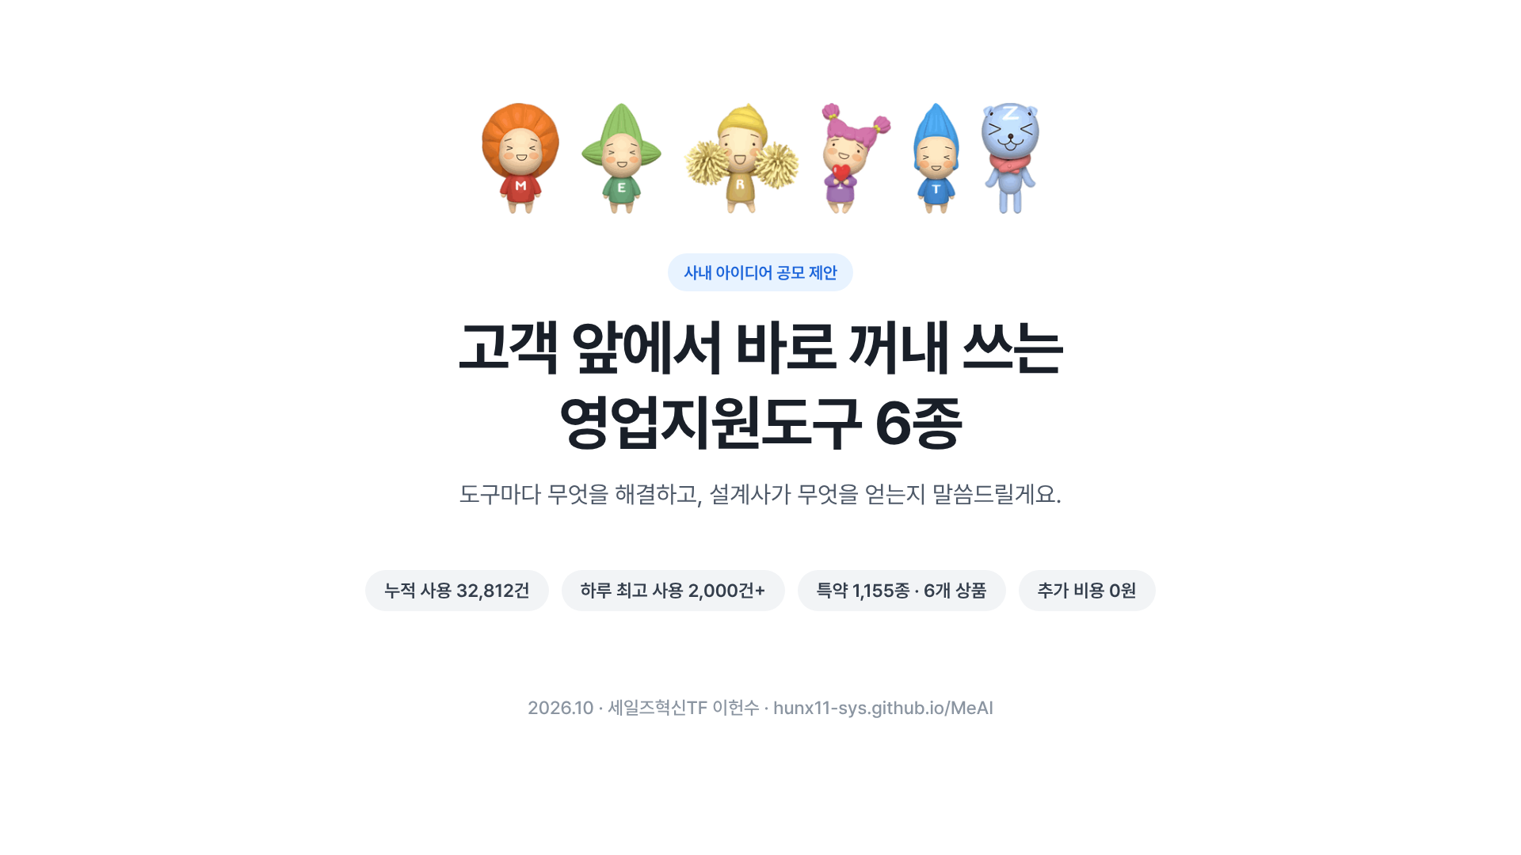
Notes:
안녕하세요, 세일즈혁신TF 이헌수입니다. 설계사가 고객 앞에서 바로 꺼내 쓰는 영업지원도구 여섯 가지를 제안드립니다. 공식 배포 없이도 6월 22일부터 10월 21일까지 122일 동안 3만 2천 번 넘게 쓰였고, 10월 21일에는 하루 사용이 2,000건을 넘었습니다. 6개 상품 특약 1,155종을 다루면서 추가 비용은 들지 않았습니다. 도구마다 무엇을 해결하고 설계사가 무엇을 얻는지 말씀드리겠습니다.

Slide 2
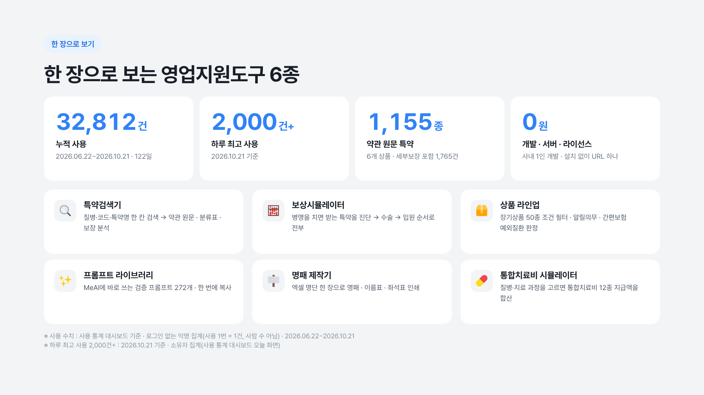
Notes:
한 장으로 요약하면 이렇습니다. 122일 동안 누적 사용 32,812건, 하루 최고 사용은 2,000건 이상이고, 6개 상품 특약 1,155종, 세부보장까지 1,765건을 약관 원문 그대로 담았습니다. 개발·서버·라이선스 비용은 0원입니다. 아래 여섯 가지 도구가 각각 특약 검색, 보상 흐름, 상품과 간편보험 판정, AI 프롬프트, 행사 명패, 통합치료비 계산을 맡습니다. 사용 수치는 로그인 없는 익명 집계라서 사람 수가 아니라 사용 건수입니다.

Slide 3
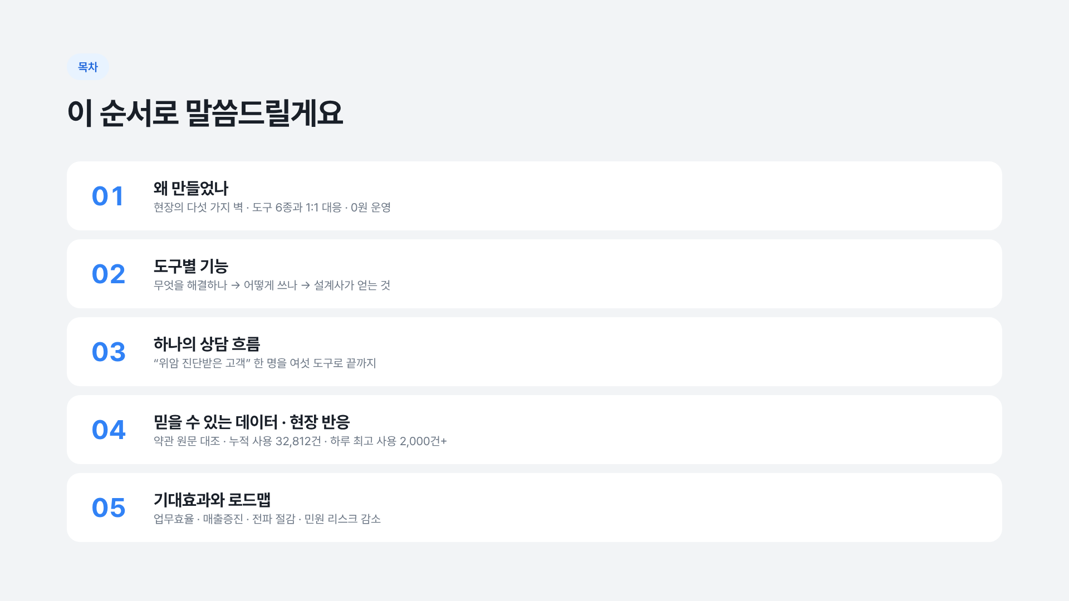
Notes:
이 순서로 말씀드리겠습니다. 먼저 왜 만들었는지, 현장의 다섯 가지 벽부터 보겠습니다. 다음으로 도구별 기능을 보고, 위암 고객 한 명을 여섯 도구로 상담하는 흐름을 보여 드립니다. 이어서 데이터를 어떻게 믿을 수 있는지와 현장 반응, 마지막으로 기대효과와 로드맵을 말씀드리겠습니다.

Slide 4
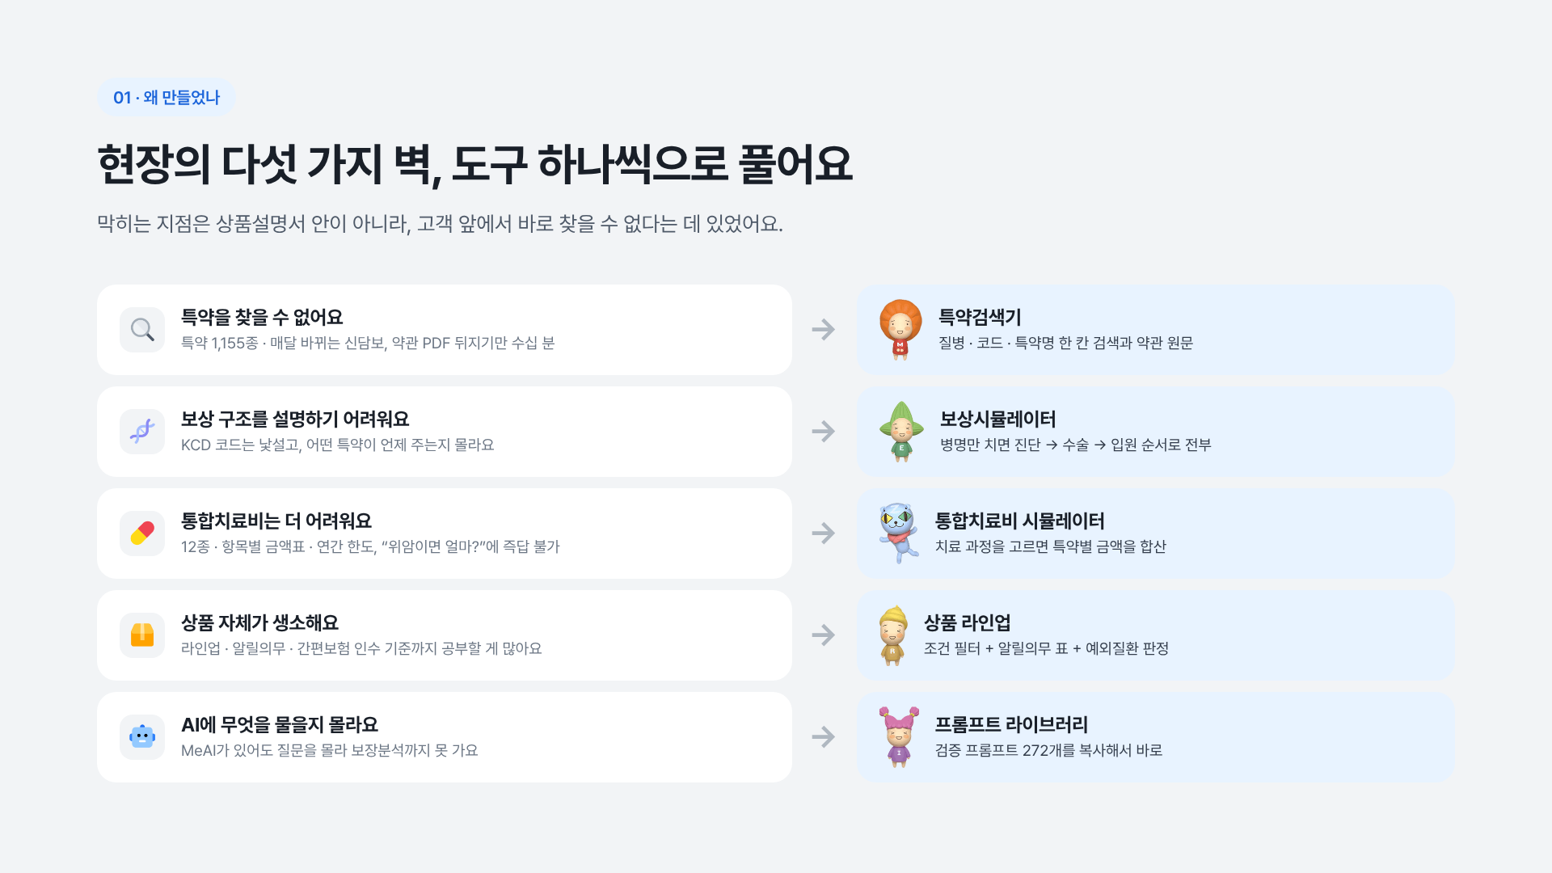
Notes:
현장의 영업가족이 반복해서 부딪히는 벽이 다섯 가지 있었습니다. 특약을 찾을 수 없고, 보상 구조를 설명하기 어렵고, 통합치료비는 더 어렵고, 상품 자체가 생소하고, AI에 무엇을 물어야 할지 모릅니다. 막히는 지점은 상품설명서 안이 아니라 고객 앞에서 바로 찾을 수 없다는 데 있었습니다. 그래서 벽 하나에 도구 하나씩을 붙였습니다. 여섯 번째 명패 제작기는 행사 준비 시간을 줄여 그 시간을 영업에 돌려 드립니다.

Slide 5
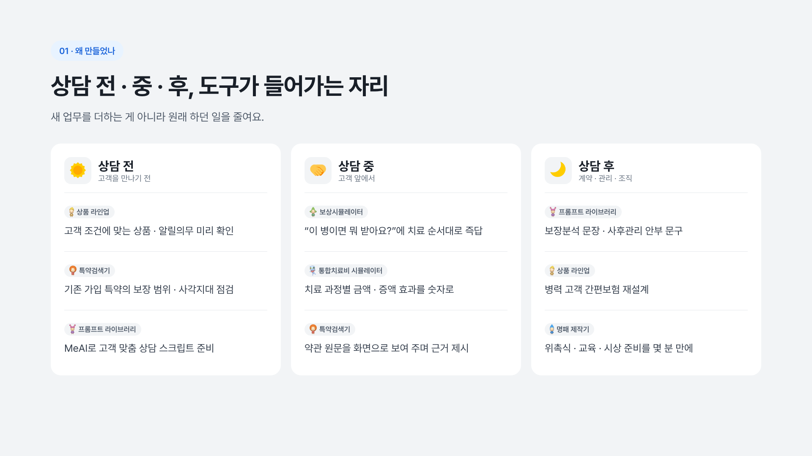
Notes:
설계사의 하루 흐름에 맞춰 도구를 배치했습니다. 상담 전에는 상품 라인업으로 고객 조건에 맞는 상품을 고르고, 특약검색기로 기존 가입 특약의 사각지대를 점검하고, 프롬프트로 상담 스크립트를 준비합니다. 상담 중에는 보상시뮬레이터와 통합치료비 시뮬레이터로 즉답하고 약관 원문을 근거로 보여 줍니다. 상담 후에는 보장분석 문장과 간편보험 재설계, 행사 준비까지 도구가 맡습니다. 새 업무를 더하는 것이 아니라 원래 하던 일을 줄입니다.

Slide 6
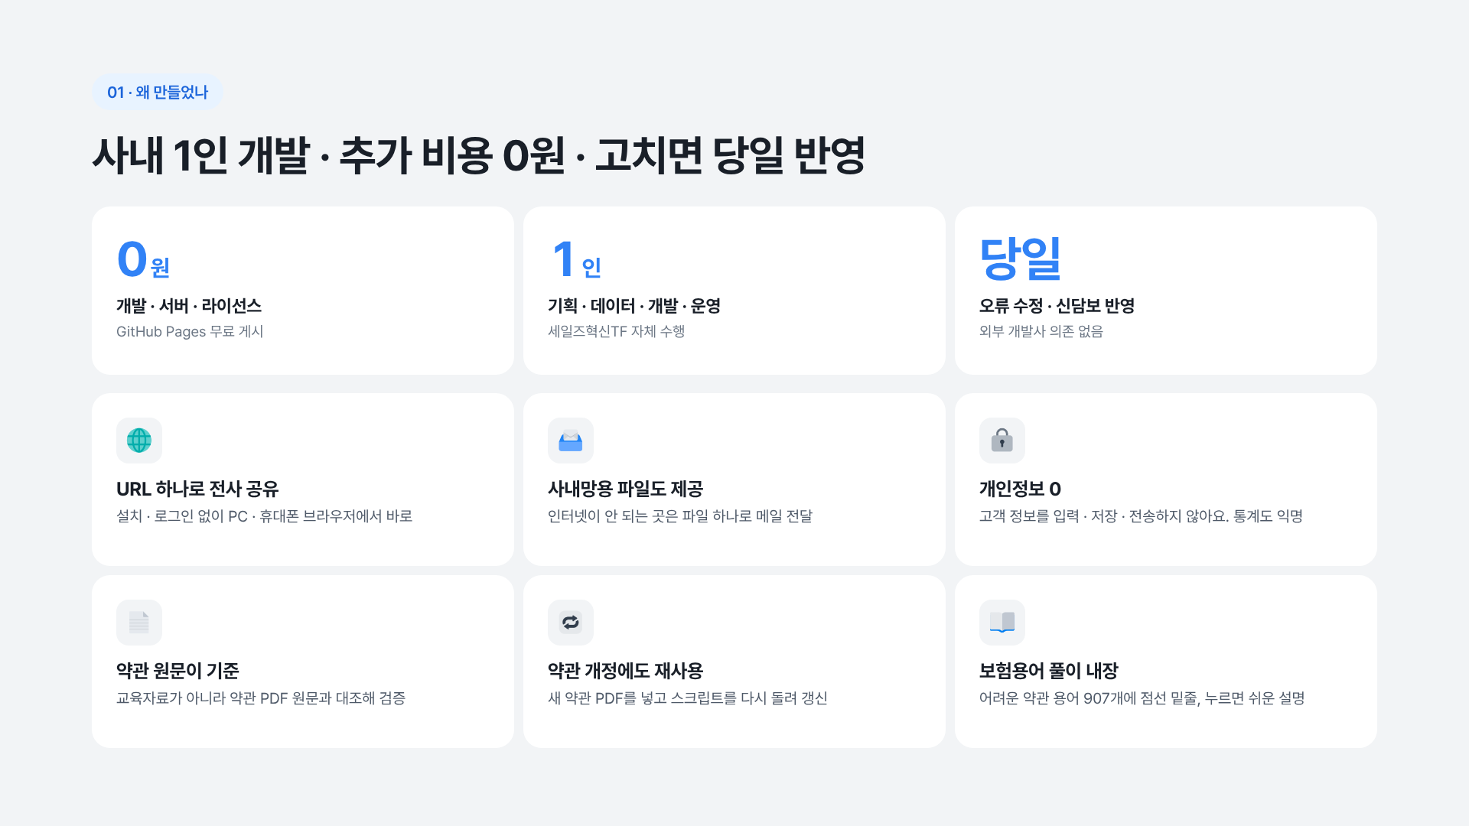
Notes:
만드는 방식도 다릅니다. 개발, 서버, 라이선스 비용이 0원이고, 기획부터 데이터, 개발, 운영까지 세일즈혁신TF가 직접 합니다. 그래서 오류 수정과 신담보 반영이 당일에 됩니다. 주소 하나로 전사에 공유되고, 인터넷이 안 되는 사내망에는 파일 하나로 전달합니다. 고객 개인정보는 받지도 저장하지도 않고, 모든 데이터는 약관 원문과 대조합니다. 약관이 바뀌면 같은 방식으로 다시 갱신하고, 어려운 용어 907개에는 쉬운 설명을 붙였습니다.

Slide 7
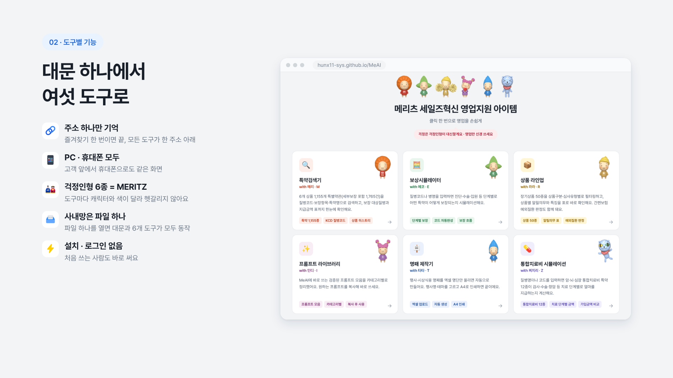
Notes:
모든 도구는 대문 하나에서 시작합니다. 주소 하나만 즐겨찾기 해 두면 되고, PC와 휴대폰 모두 같은 화면으로 열립니다. 도구마다 걱정인형 캐릭터와 색이 달라 헷갈리지 않고, 여섯 인형의 머리글자가 MERITZ입니다. 인터넷이 안 되는 사내망에는 파일 하나로 전달하고, 설치나 로그인이 없어 처음 쓰는 분도 바로 쓸 수 있습니다.

Slide 8
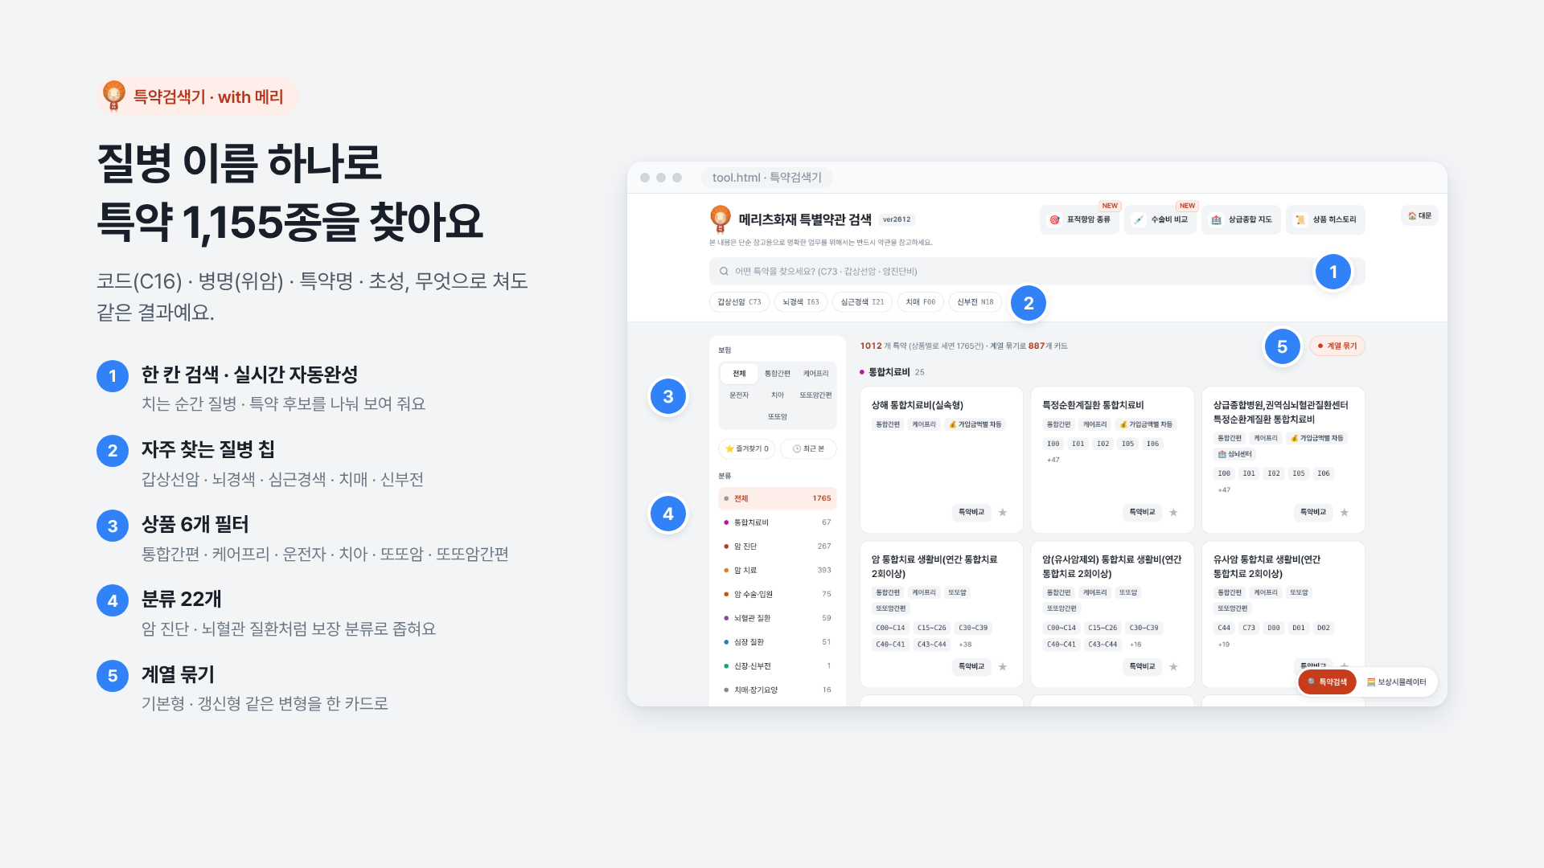
Notes:
첫 번째 도구, 특약검색기입니다. 질병코드, 병명, 특약명, 초성 무엇으로 쳐도 같은 결과가 나오고, 치는 순간 자동완성으로 후보를 보여 줍니다. 자주 찾는 질병은 칩 한 번이면 되고, 6개 상품과 22개 분류로 좁히면 몇 초 안에 원하는 특약에 닿습니다. 같은 계열의 변형 특약은 한 카드로 묶어 보여 줍니다.

Slide 9
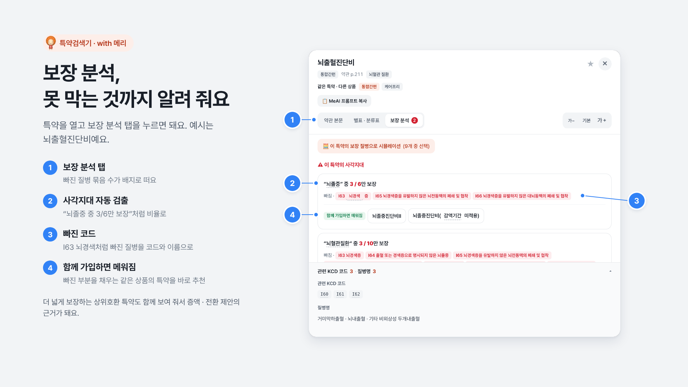
Notes:
특약검색기의 핵심은 보장 분석입니다. 이 특약이 무엇을 못 막는지까지 알려 줍니다. 예시는 뇌출혈진단비인데, 뇌졸중 여섯 가지 중 세 가지만 보장한다고 비율로 보여 주고, 빠진 I63 뇌경색 같은 질병을 코드와 이름으로 표시합니다. 그리고 빠진 부분을 메워 주는 같은 상품의 특약을 바로 추천합니다. 상위호환 특약도 함께 보여 줘서 증액이나 전환 제안의 근거가 됩니다.

Slide 10
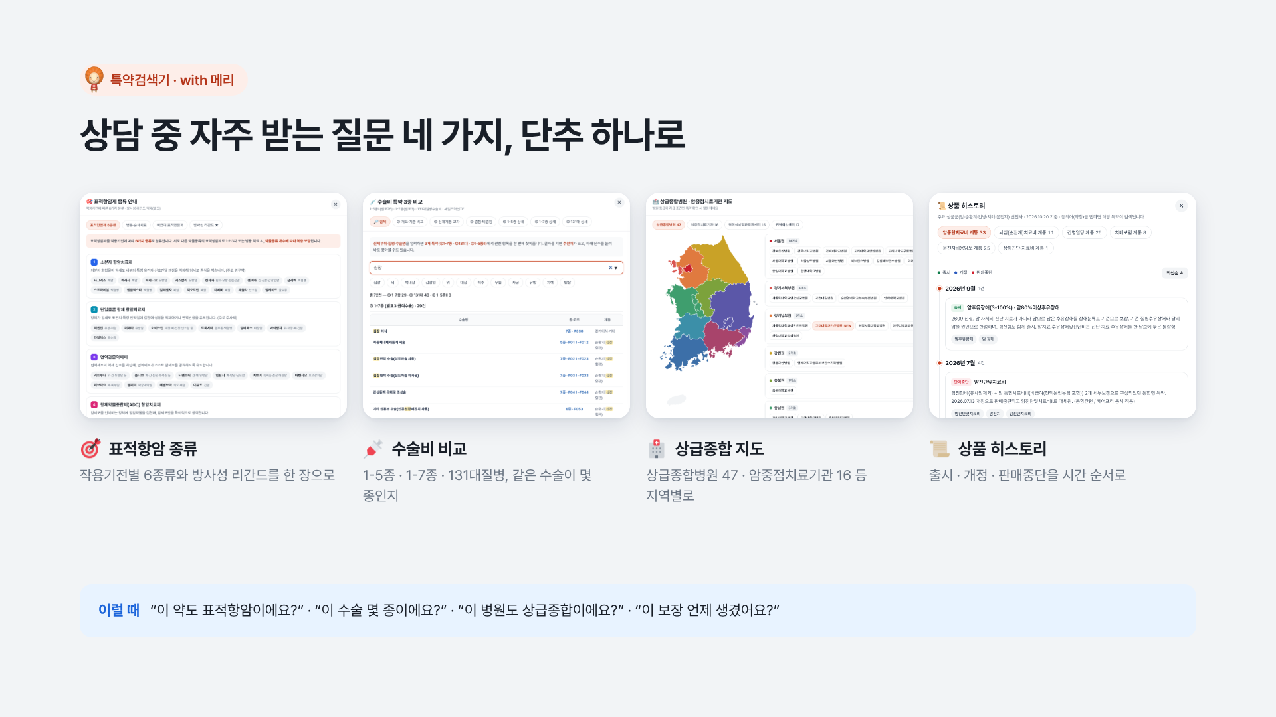
Notes:
상담 중 자주 받는 질문 네 가지는 단추 하나로 답합니다. 표적항암 종류는 작용기전별로 정리해 어떤 특약에서 보는지 알려 주고, 수술비 비교는 같은 수술이 1-5종, 1-7종, 131대질병에서 각각 몇 종인지 나란히 보여 줍니다. 상급종합 지도로 이 병원도 해당되는지 확인하고, 상품 히스토리로 언제 생긴 보장인지 확인합니다.

Slide 11
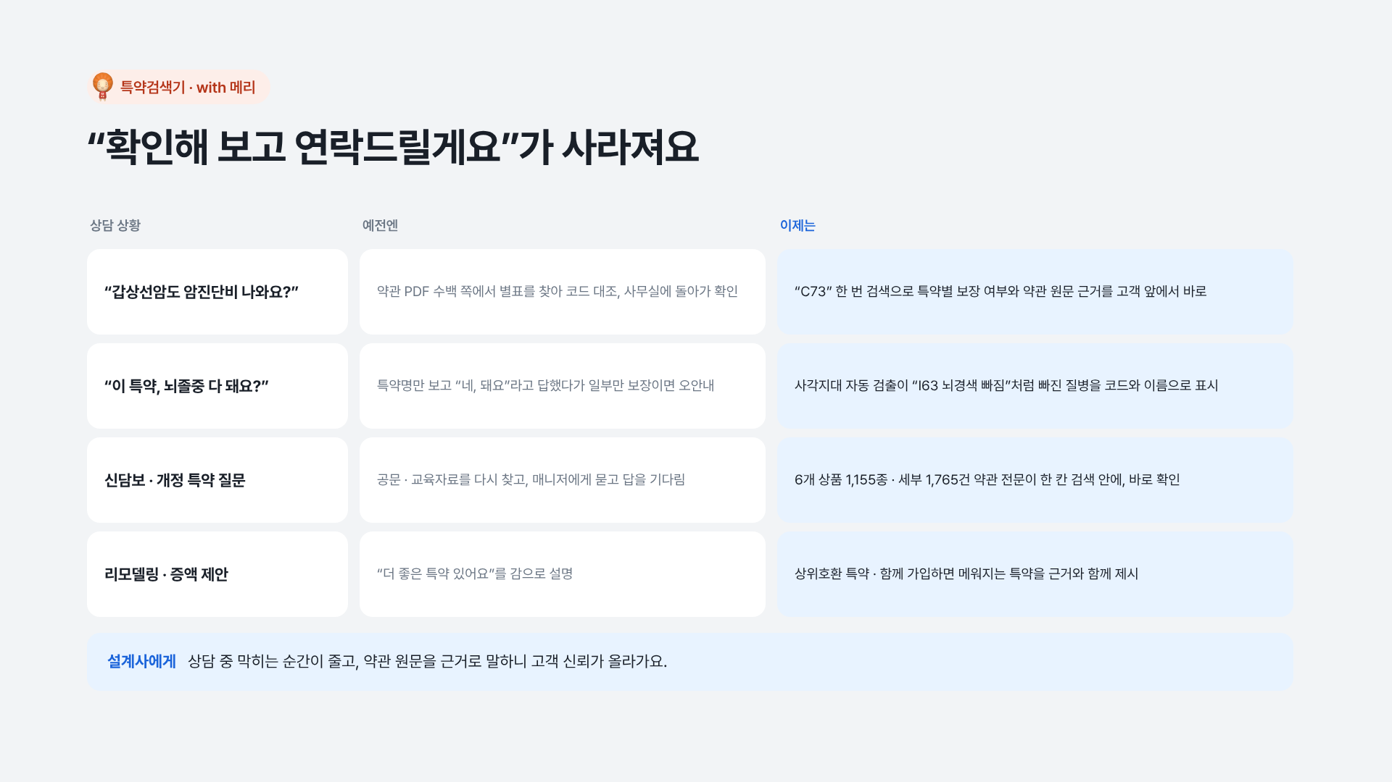
Notes:
특약검색기가 있으면 “확인해 보고 연락드릴게요”가 사라집니다. 갑상선암 질문은 C73 한 번 검색으로 약관 근거까지 바로 답하고, 뇌졸중 질문에는 빠진 질병을 코드로 보여 주니 오안내가 줄어듭니다. 신담보도 한 칸 검색 안에 들어 있고, 리모델링 제안은 상위호환 특약을 근거로 합니다. 상담 중 막히는 순간이 줄고 고객 신뢰가 올라갑니다.

Slide 12
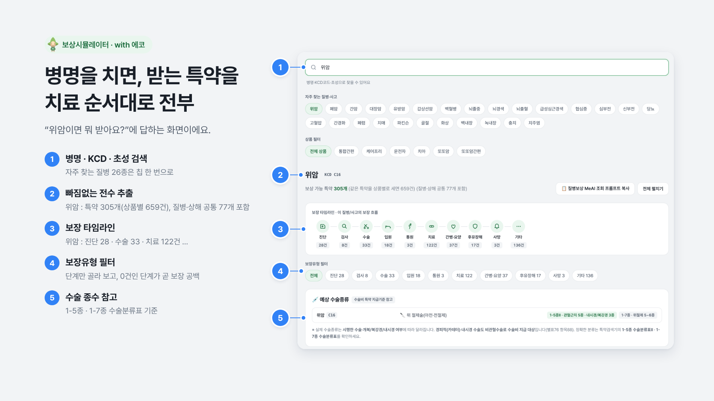
Notes:
두 번째 도구, 보상시뮬레이터입니다. 위암을 치면 6개 상품의 특약을 전부 대조해서 받을 수 있는 특약 305개, 상품별로는 659건을 진단, 검사, 수술, 입원, 치료 순서로 배치합니다. 위암이면 진단 28건, 수술 33건, 치료 122건처럼 단계마다 건수가 보이고, 0건인 단계가 곧 보장 공백입니다. 수술 종수도 수술분류표 기준으로 함께 보여 주고, 결과는 MeAI 조회 프롬프트로 복사할 수 있습니다.

Slide 13
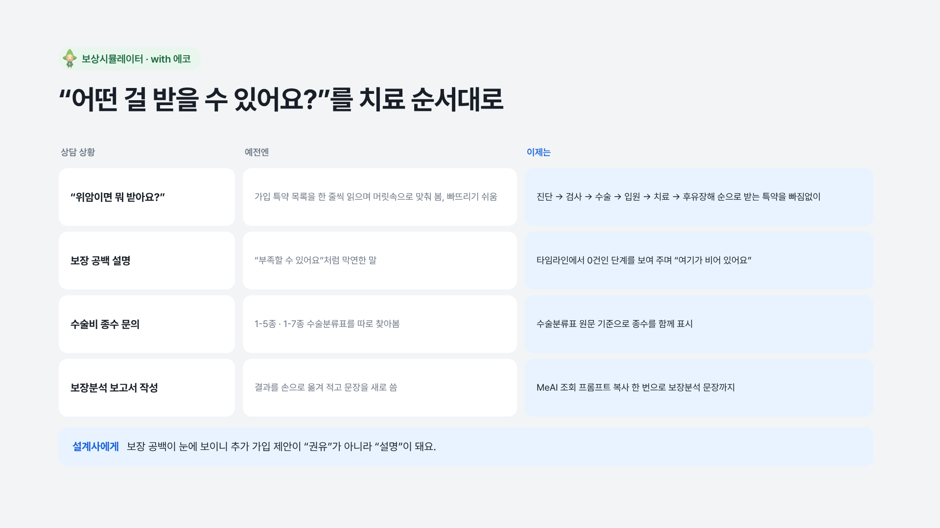
Notes:
보상시뮬레이터로 바뀌는 장면입니다. 예전에는 가입 특약 목록을 읽으며 머릿속으로 맞춰 보느라 빠뜨리기 쉬웠는데, 이제는 치료 순서대로 빠짐없이 나옵니다. 보장 공백도 막연하게 말하지 않고 0건인 단계를 보여 주며 설명합니다. 그래서 추가 가입 제안이 권유가 아니라 설명이 됩니다.

Slide 14
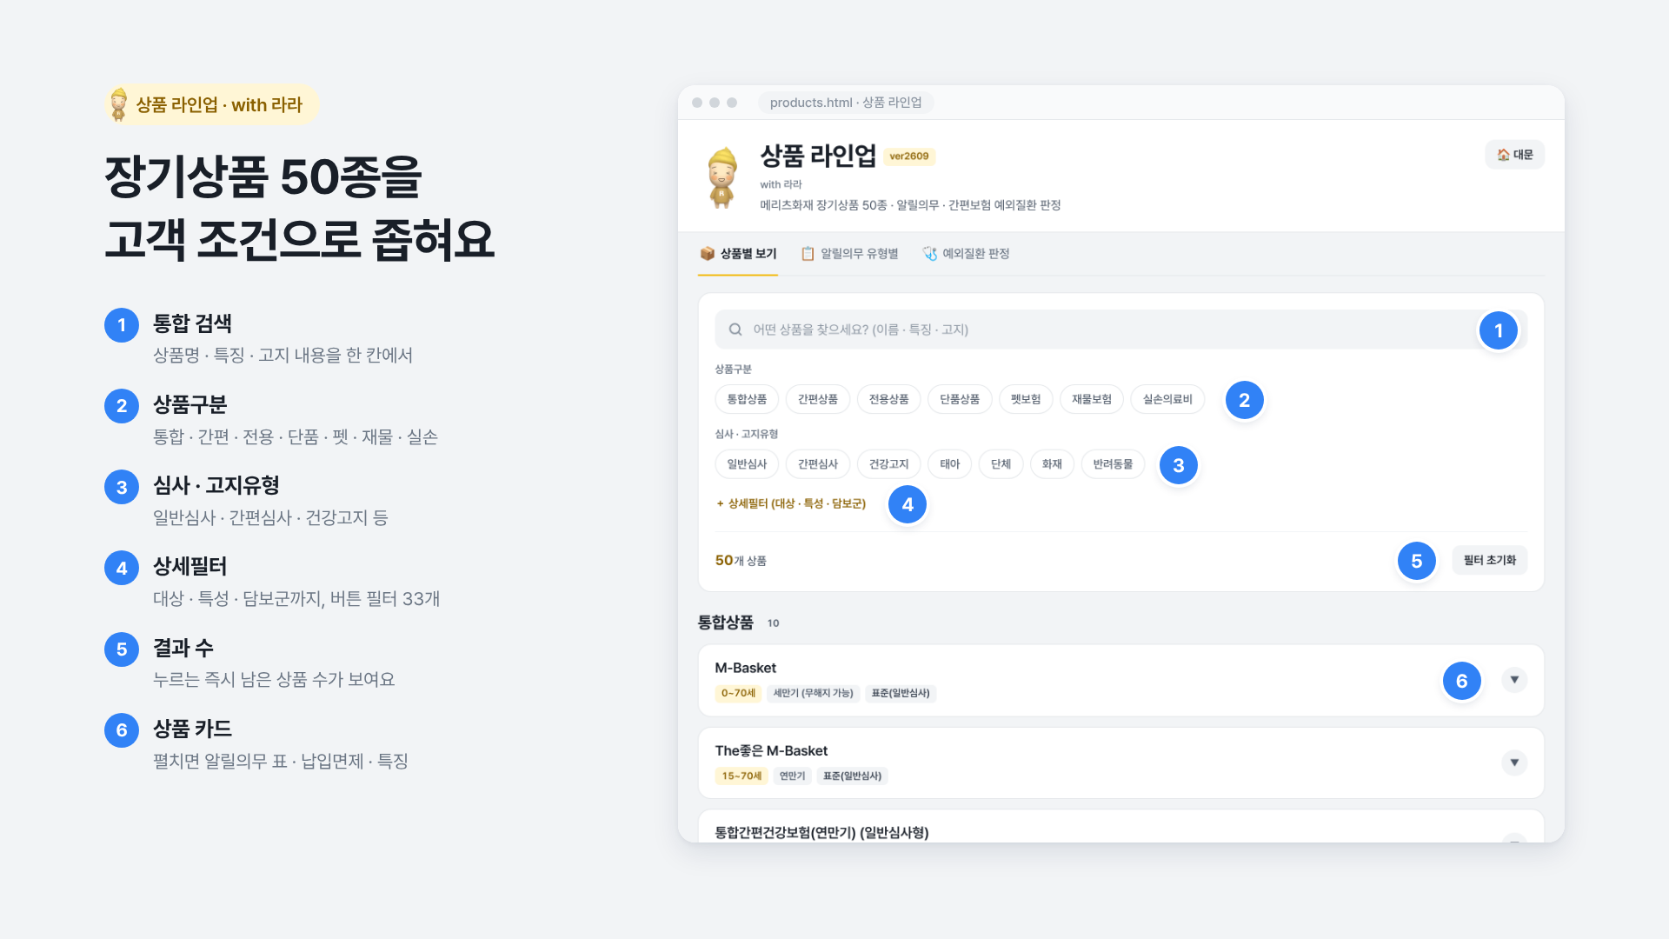
Notes:
세 번째 도구, 상품 라인업입니다. 장기상품 50종을 상품구분과 심사·고지유형 버튼으로 거르면 해당 상품만 남습니다. 상세필터까지 버튼 필터가 33개이고, 누르는 즉시 남은 상품 수가 보입니다. 상품 카드를 펼치면 알릴의무 표와 납입면제, 특징이 나옵니다.

Slide 15
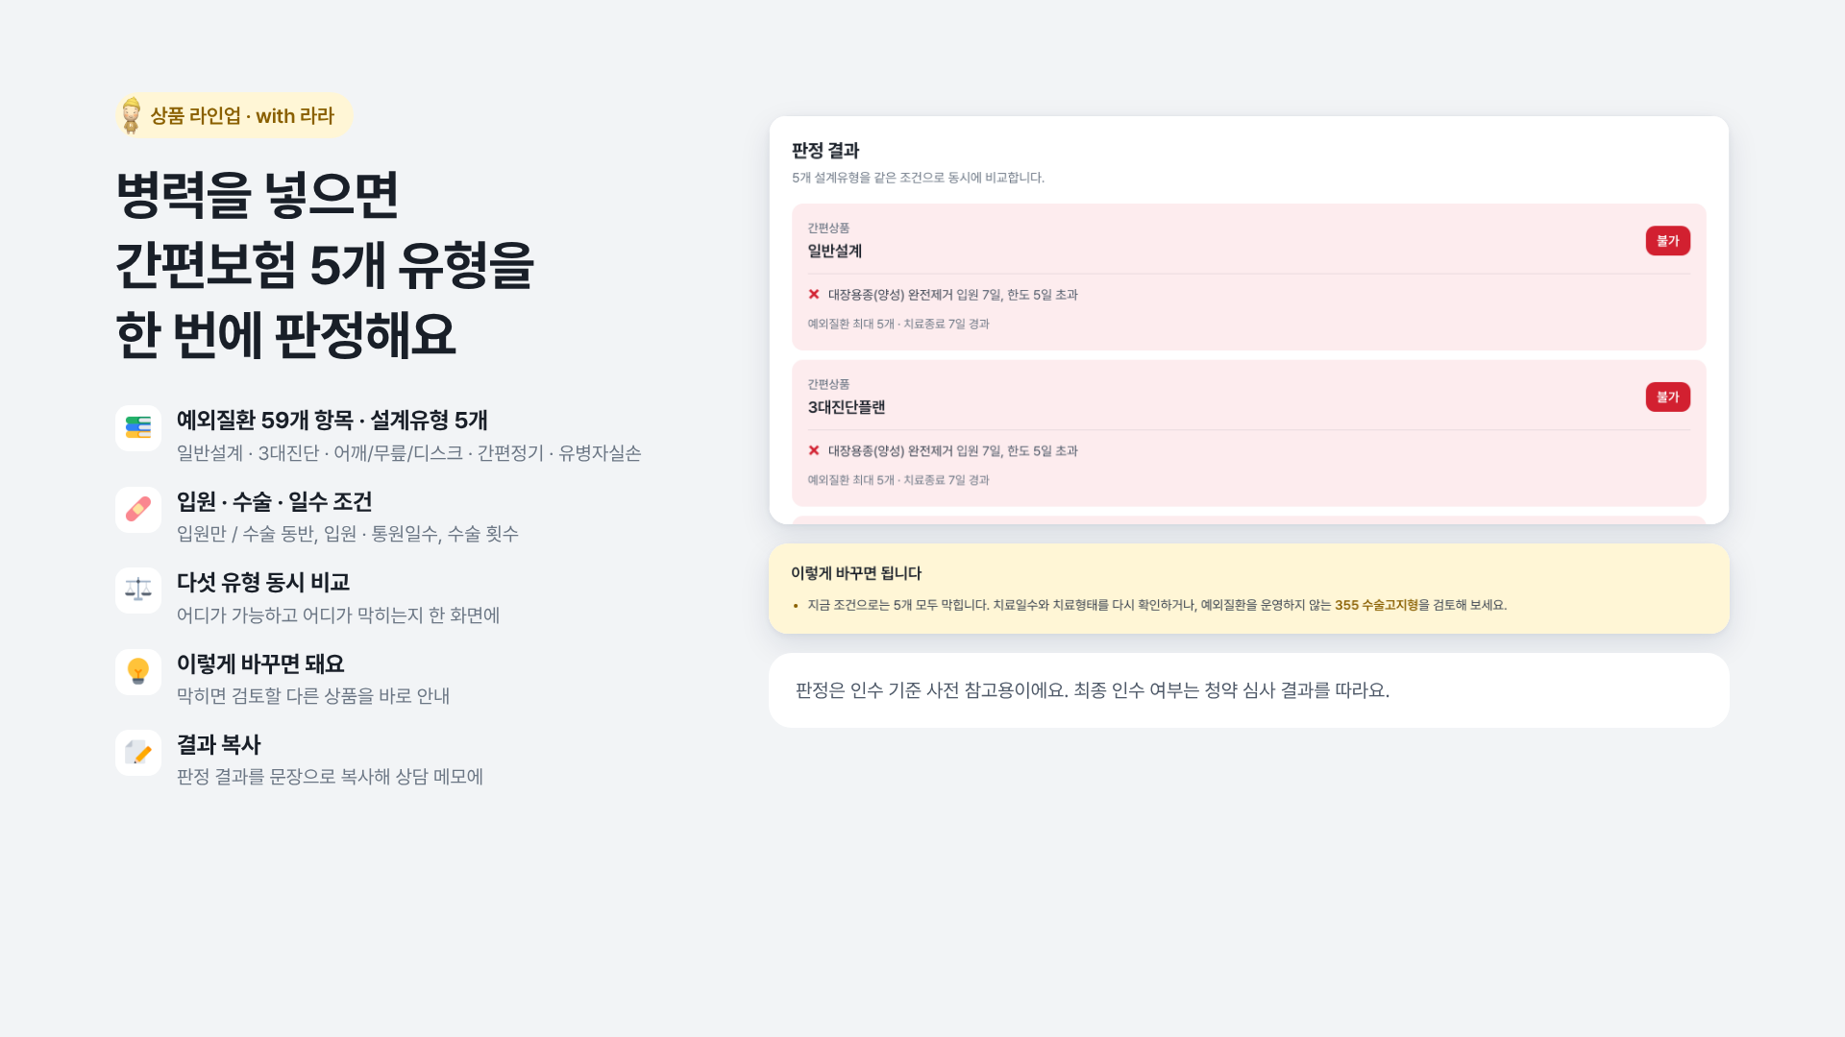
Notes:
상품 라인업의 간편보험 판정입니다. 고객의 병력을 넣으면 간편보험 설계유형 다섯 가지를 한 번에 판정합니다. 예외질환 59개 항목 기준으로 입원만 했는지, 수술을 했는지, 며칠 입원했는지까지 조건으로 봅니다. 화면처럼 입원 7일이면 한도 5일을 넘어 모두 불가로 나오고, 아래에 이렇게 바꾸면 된다는 대안을 알려 줍니다. 판정은 사전 참고용이고 최종 인수는 청약 심사를 따릅니다.

Slide 16
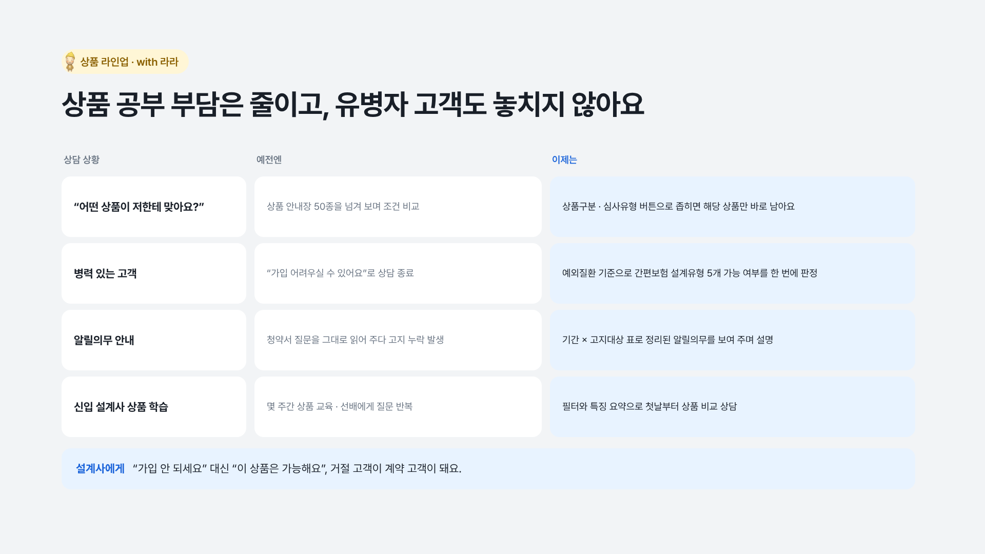
Notes:
상품 라인업으로 바뀌는 장면입니다. 고객에게 맞는 상품은 버튼 몇 번으로 좁히고, 병력이 있는 고객도 “가입이 어렵다”로 끝내지 않고 간편보험 다섯 가지 유형을 판정해 가능한 상품을 찾습니다. 알릴의무는 표로 보여 주며 설명해 고지 누락을 줄이고, 신입도 첫날부터 상품 비교 상담을 할 수 있습니다.

Slide 17
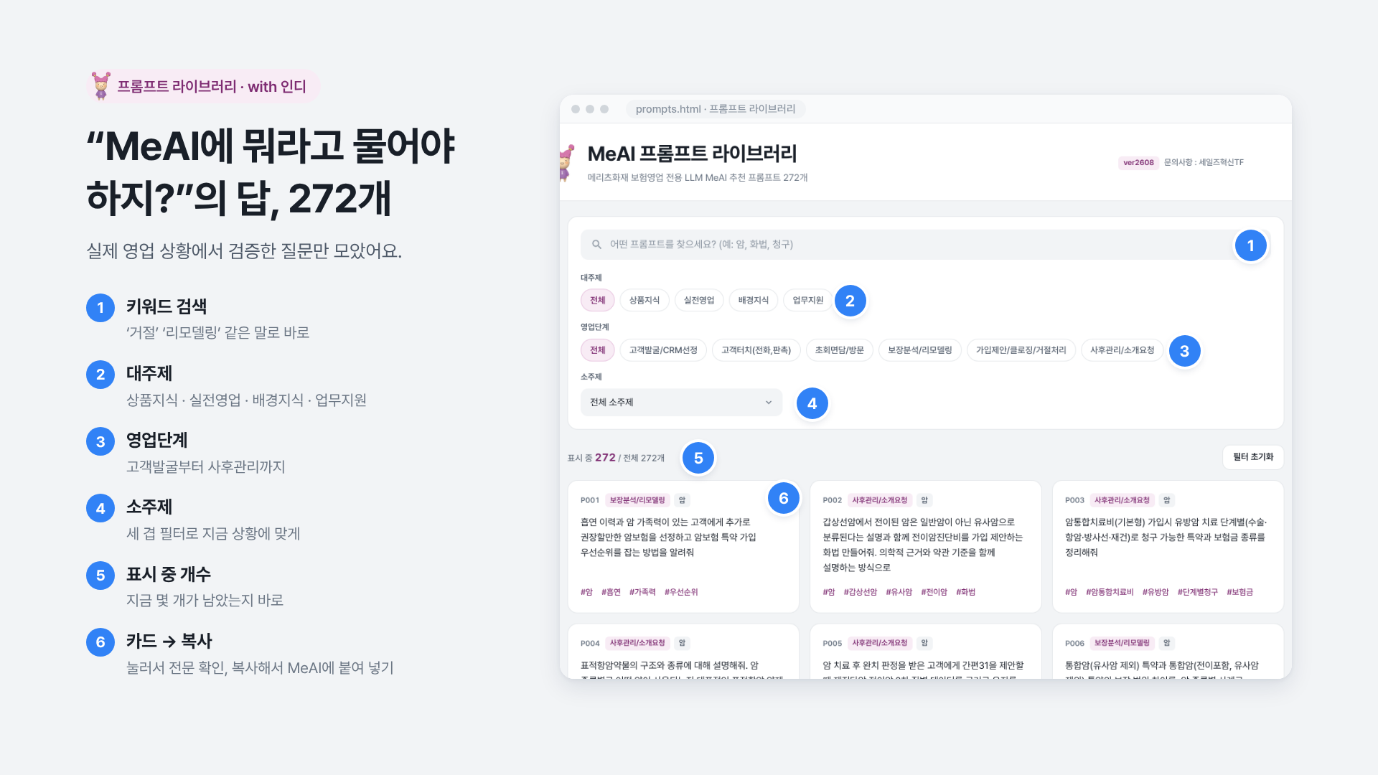
Notes:
네 번째 도구, 프롬프트 라이브러리입니다. MeAI가 있어도 무엇을 물어야 할지 몰라 못 쓰는 분이 많았습니다. 실제 영업 상황에서 검증한 프롬프트 272개를 대주제, 영업단계, 소주제 세 겹 필터와 키워드로 찾고, 카드를 눌러 한 번에 복사합니다. 특약검색기나 시뮬레이터 결과를 붙이면 보장분석까지 이어집니다.

Slide 18
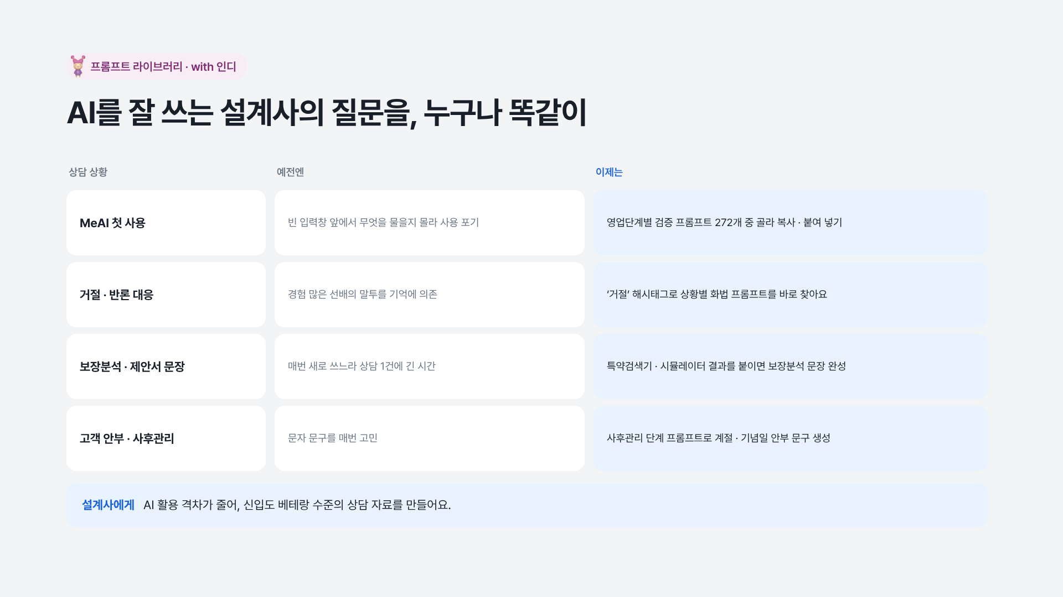
Notes:
프롬프트 라이브러리로 바뀌는 장면입니다. 처음 MeAI를 쓰는 분도 검증된 질문을 골라 붙여 넣기만 하면 되고, 거절 대응 화법이나 보장분석 문장, 사후관리 안부 문구까지 상황별 프롬프트로 만듭니다. AI 활용 격차가 줄어 신입도 베테랑 수준의 자료를 만들 수 있습니다.

Slide 19
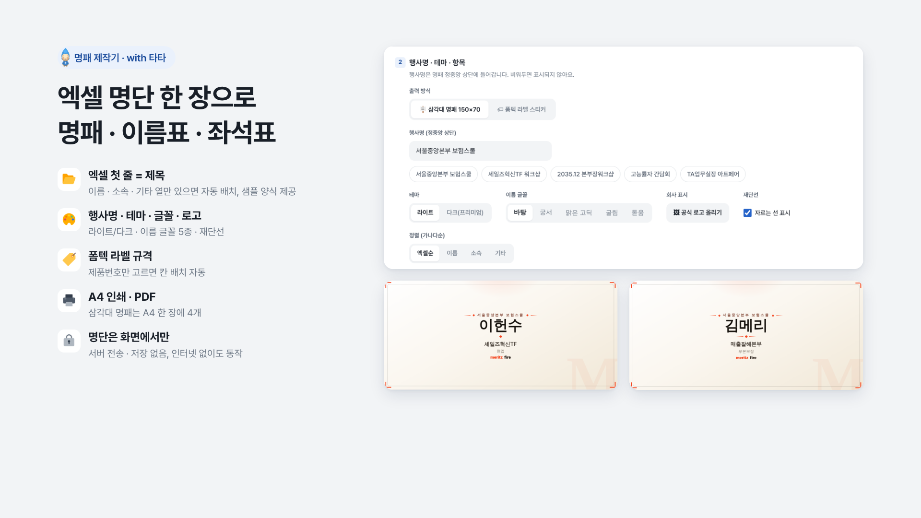
Notes:
다섯 번째 도구, 명패 제작기입니다. 위촉식, 집합교육, 시상식 준비를 몇 분으로 줄입니다. 엑셀 명단 한 장을 올리면 삼각대 명패가 A4 한 장에 4개씩 자동으로 배치되고, 폼텍 라벨 제품번호만 고르면 이름표와 좌석표도 바로 뽑습니다. 명단은 화면에서만 처리하고 어디에도 보내지 않습니다.

Slide 20
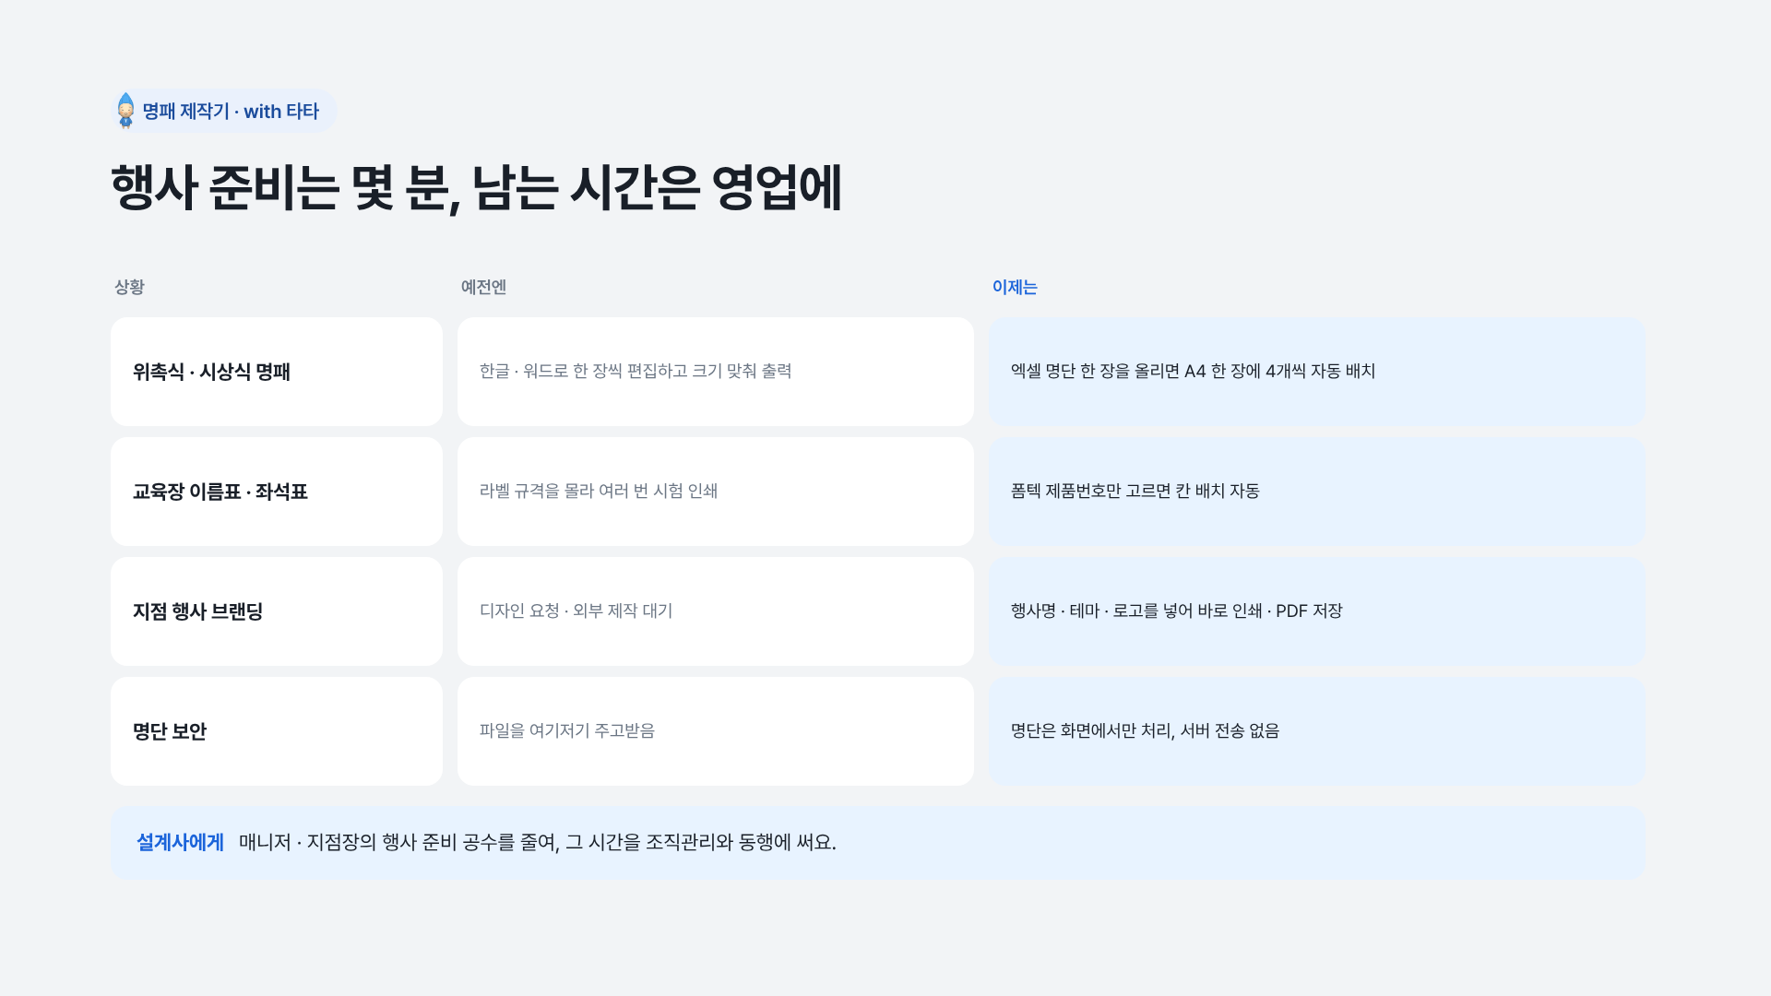
Notes:
명패 제작기로 바뀌는 장면입니다. 한 장씩 편집하던 명패를 엑셀 한 장으로 끝내고, 라벨 규격 때문에 여러 번 시험 인쇄하던 일도 사라집니다. 행사 브랜딩도 바로 인쇄하고, 명단은 화면에서만 처리해 보안 걱정이 없습니다. 줄어든 준비 시간은 조직관리와 동행에 씁니다.

Slide 21
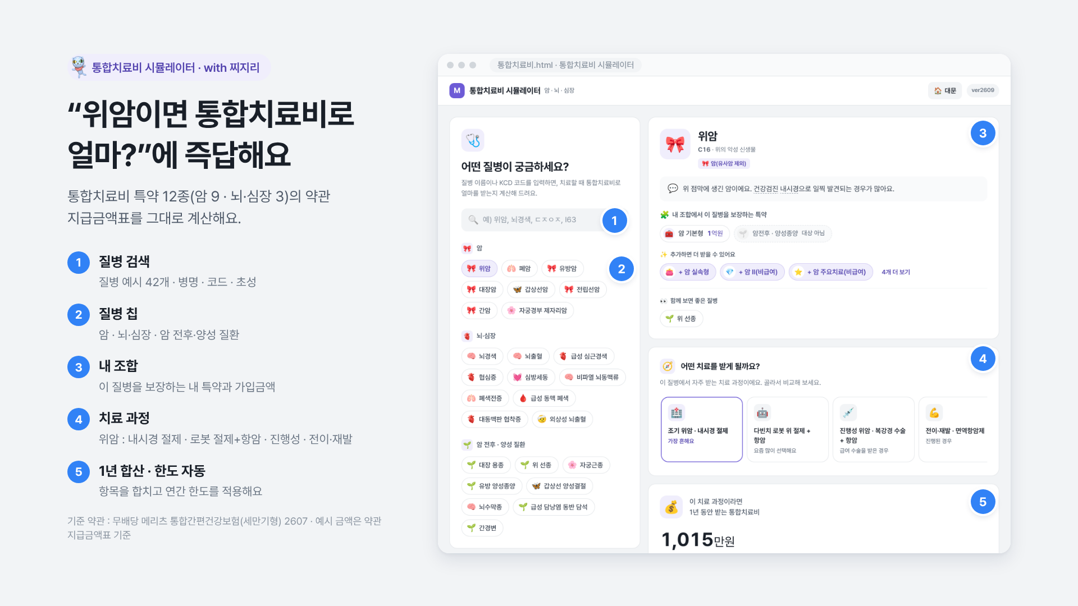
Notes:
여섯 번째 도구, 통합치료비 시뮬레이터입니다. 현장에서 가장 어렵고 가장 많이 찾는 통합치료비 특약 12종, 암 9종과 뇌·심장 3종의 약관 지급금액표를 그대로 계산합니다. 위암을 고르면 내시경 절제, 로봇 절제와 항암처럼 자주 받는 치료 과정이 나오고, 하나를 고르면 1년 동안 받는 금액이 특약별로 합산됩니다. 예시 금액은 통합간편건강보험 2607 약관 지급금액표 기준입니다.

Slide 22
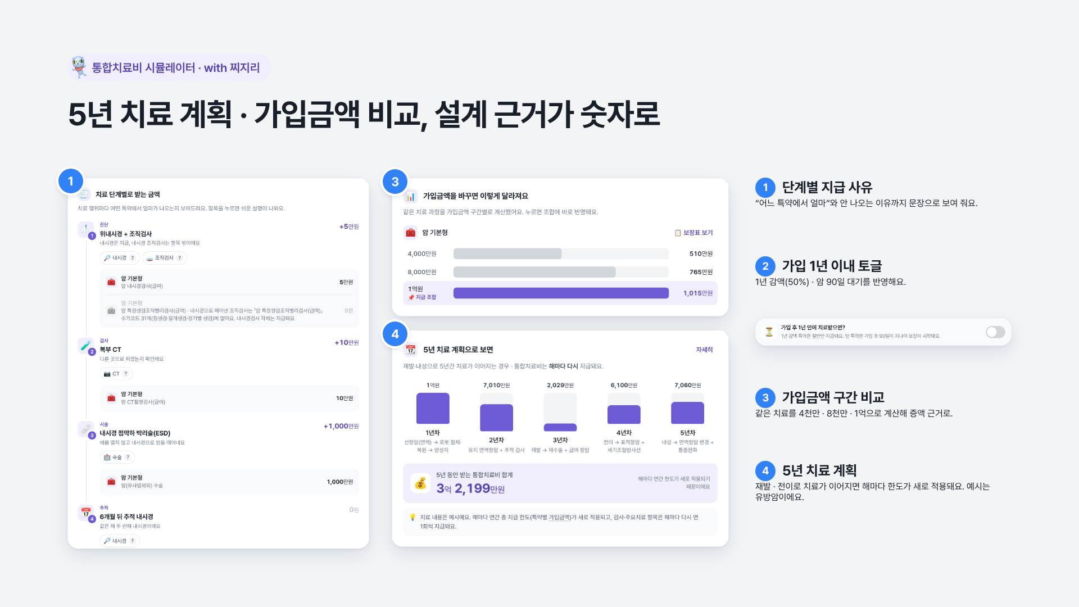
Notes:
통합치료비 시뮬레이터는 설계 근거를 숫자로 보여 줍니다. 치료 단계마다 어느 특약에서 얼마가 나오는지, 안 나오면 왜 안 나오는지까지 문장으로 나옵니다. 가입 1년 이내라면 감액과 대기 기간을 반영하고, 같은 치료를 4천만, 8천만, 1억 가입금액으로 나란히 계산해 증액 효과를 보여 줍니다. 재발이나 전이로 치료가 5년 이어지는 경우에는 해마다 새로 적용되는 한도와 5년 합계도 보여 줍니다.

Slide 23
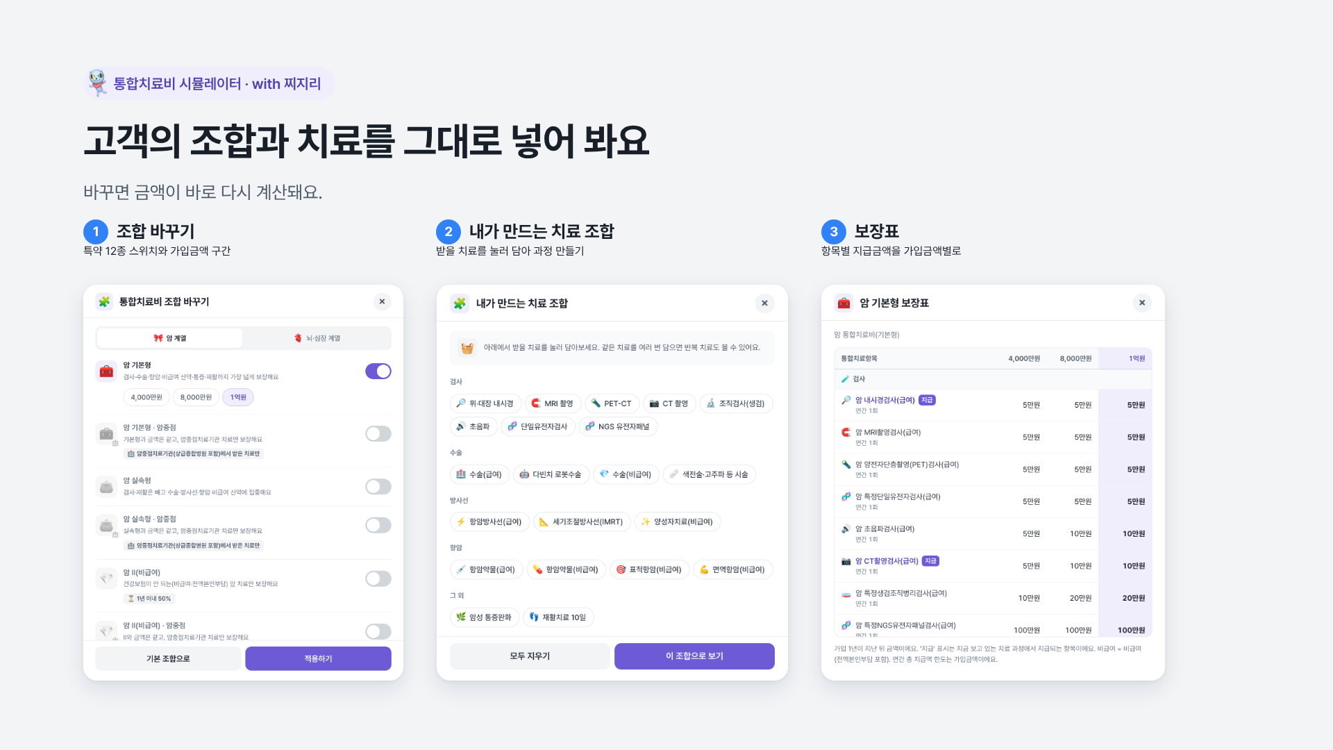
Notes:
고객이 실제로 가진 조합과 받을 치료를 그대로 넣어 볼 수 있습니다. 조합 바꾸기에서 특약 12종을 켜고 끄고 가입금액을 고르고, 내가 만드는 치료 조합에서 검사, 수술, 방사선, 항암을 담아 과정을 만듭니다. 보장표에서는 항목별 지급금액을 가입금액별로 비교합니다.

Slide 24
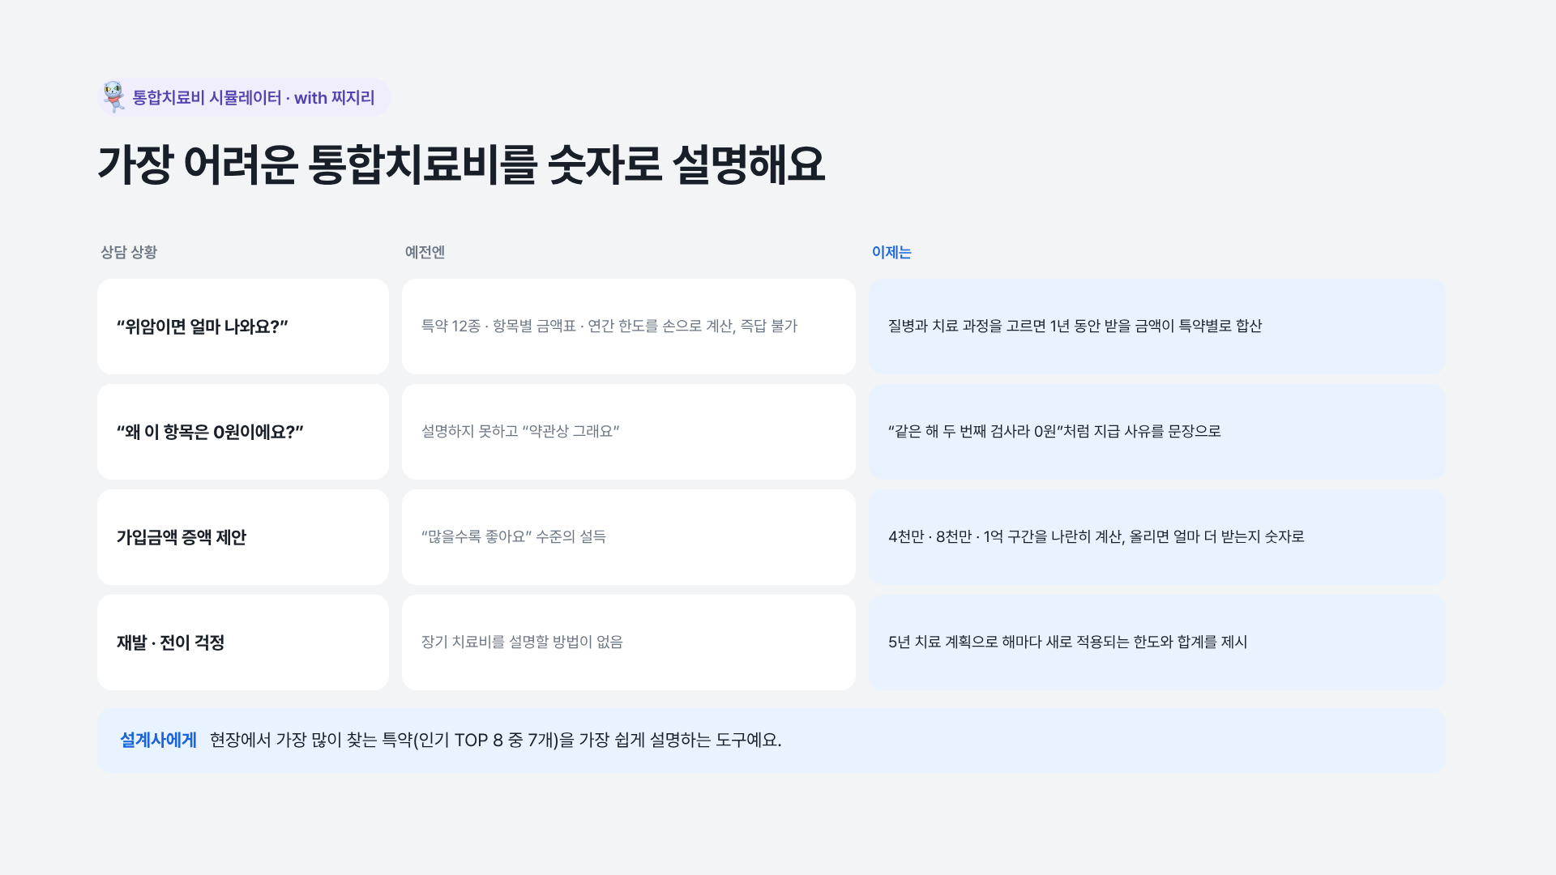
Notes:
통합치료비 시뮬레이터로 바뀌는 장면입니다. 예전에는 위암이면 얼마냐는 질문에 즉답할 수 없었는데, 이제는 치료 과정만 고르면 특약별 합계가 나옵니다. 0원인 이유도 문장으로 설명하고, 증액 효과와 5년 치료비도 숫자로 보여 줍니다. 사용 통계에서 인기 특약 8개 중 7개가 통합치료비 계열이라, 이 도구가 현장에 가장 필요한 도구입니다.

Slide 25
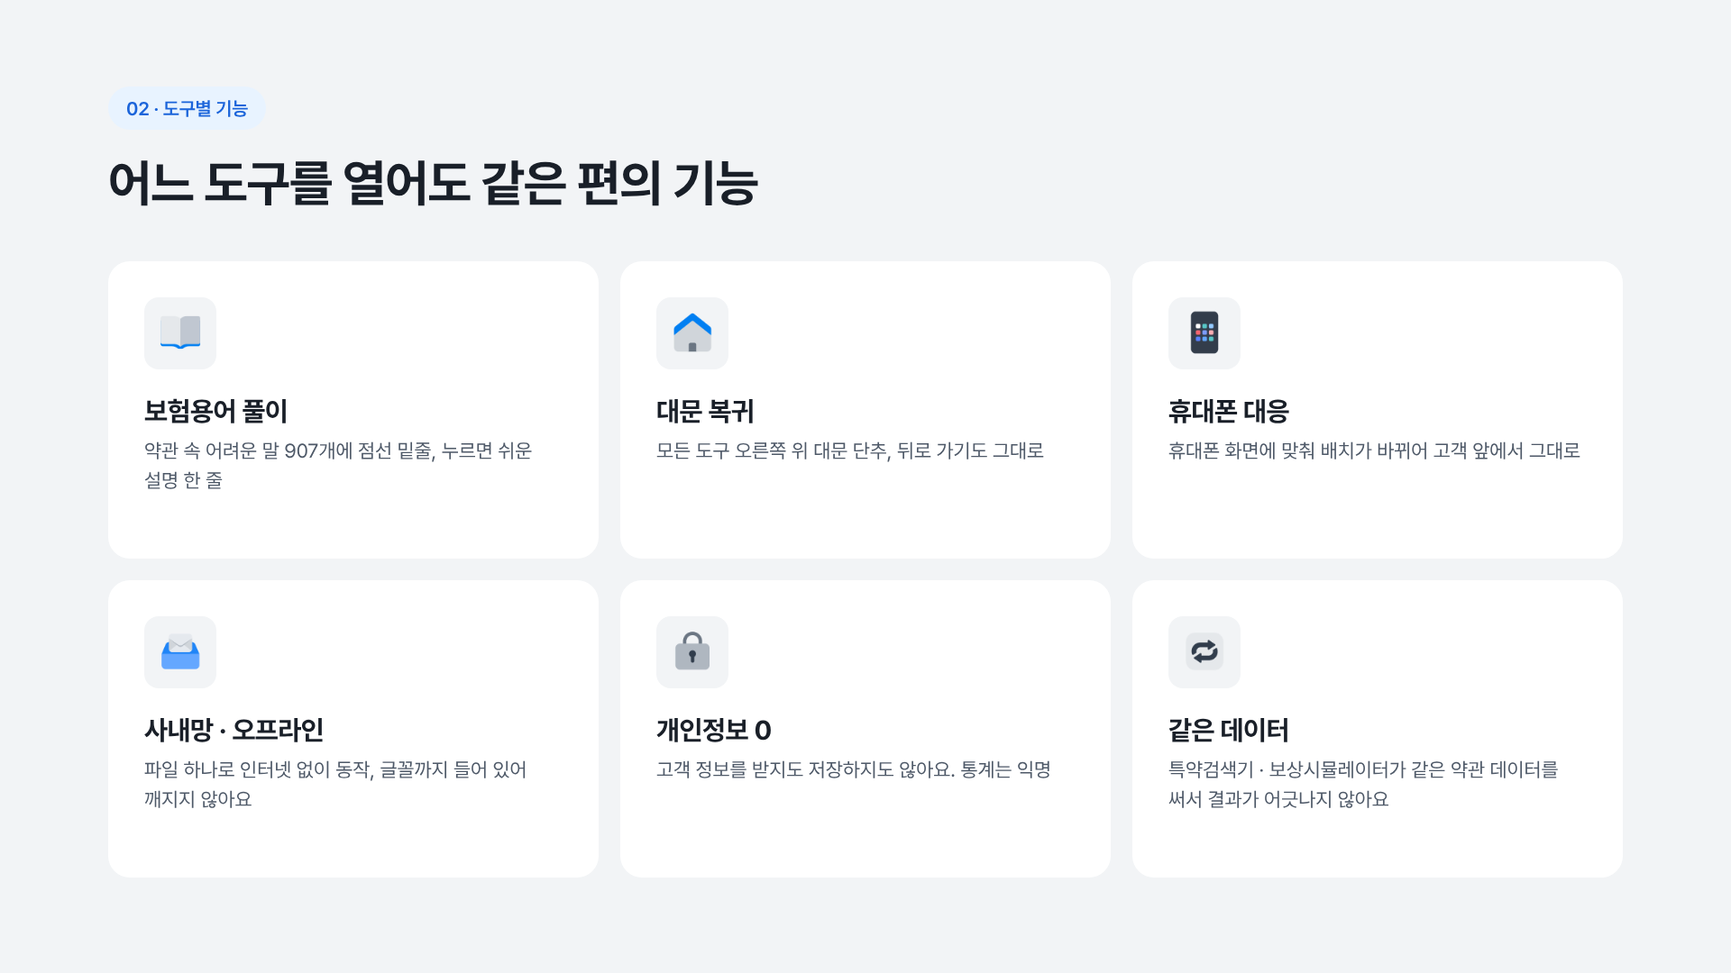
Notes:
여섯 도구는 같은 편의 기능을 공유합니다. 약관 속 어려운 용어 907개에는 쉬운 설명이 붙어 있고, 어느 도구에서든 대문으로 돌아갈 수 있습니다. 휴대폰에서도 화면이 맞춰지고, 사내망에서는 파일 하나로 인터넷 없이 동작합니다. 고객 개인정보는 다루지 않으며, 특약검색기와 보상시뮬레이터는 같은 약관 데이터를 써서 결과가 어긋나지 않습니다.

Slide 26
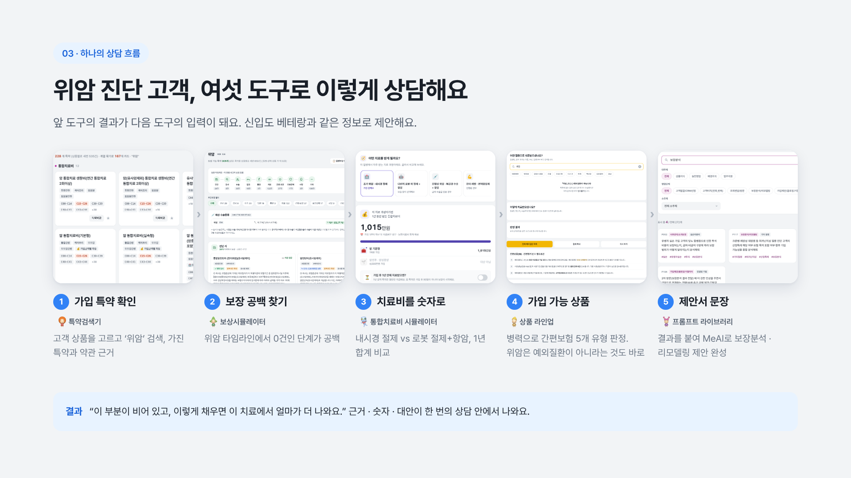
Notes:
위암 진단을 받은 고객 한 명을 여섯 도구로 상담해 보겠습니다. 먼저 특약검색기에서 고객 상품을 고르고 위암을 검색해 가진 특약과 약관 근거를 확인합니다. 보상시뮬레이터의 위암 타임라인에서 0건인 단계가 보장 공백입니다. 통합치료비 시뮬레이터로 내시경 절제와 로봇 절제 후 항암의 1년 합계를 비교하고, 상품 라인업으로 병력 고객이 들어갈 수 있는 상품을 판정합니다. 위암은 예외질환이 아니라 간편 5개 유형이 모두 막힌다는 것도 바로 확인해 헛걸음을 줄입니다. 마지막으로 결과를 프롬프트에 붙여 MeAI로 제안서 문장을 만듭니다. 근거와 숫자와 대안이 한 번의 상담 안에서 나옵니다.

Slide 27
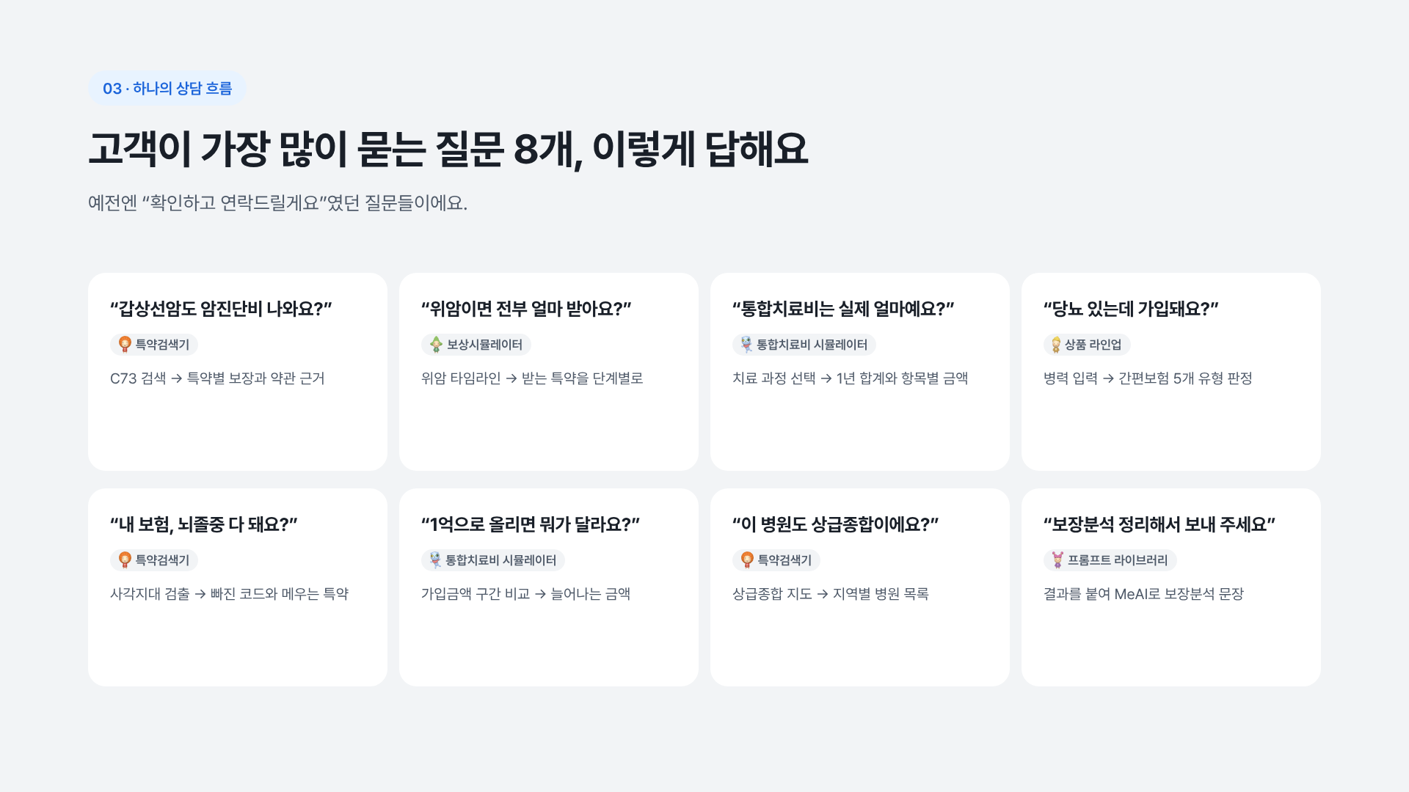
Notes:
고객이 가장 많이 묻는 질문 여덟 가지와 답하는 도구입니다. 갑상선암 진단비, 위암 보상 전체, 통합치료비 금액, 당뇨 가입 가능 여부, 뇌졸중 보장 범위, 증액 효과, 상급종합병원 여부, 보장분석 정리까지. 예전엔 확인하고 연락드리겠다고 했던 질문들인데, 이제는 상담 자리에서 화면을 보여 주며 답합니다.

Slide 28
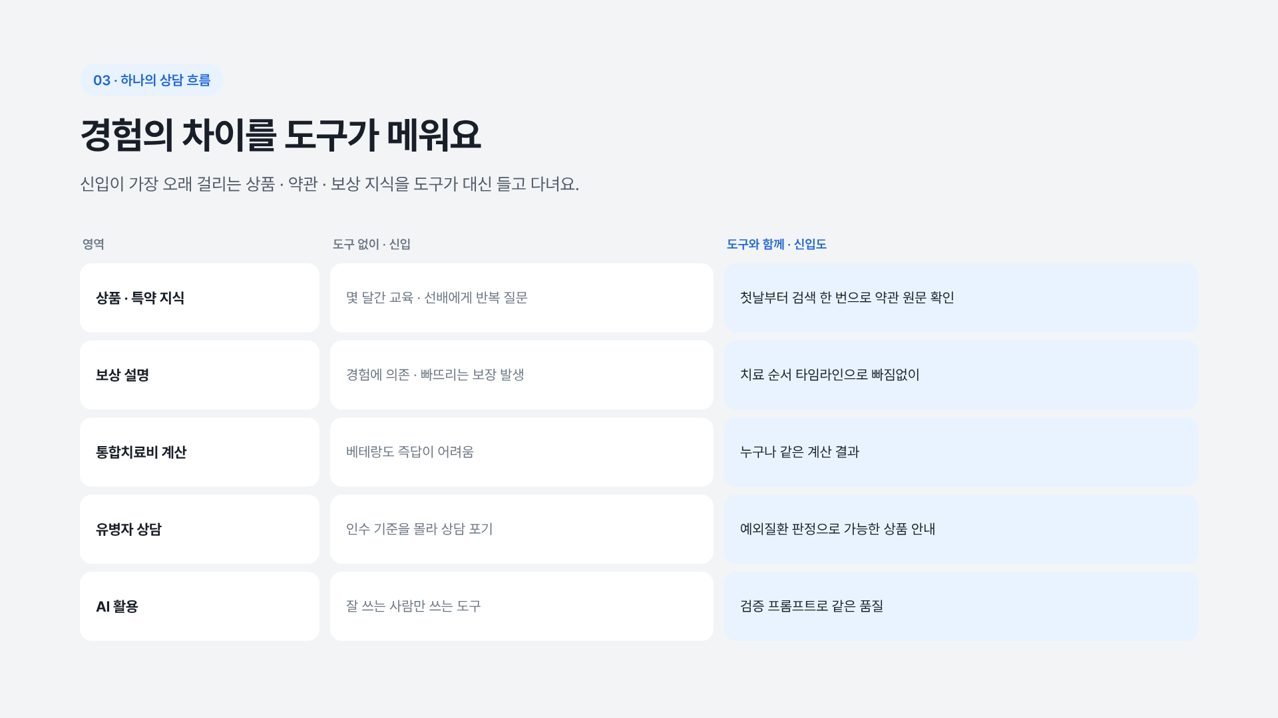
Notes:
도구는 신입과 베테랑의 격차를 메웁니다. 신입에게 가장 오래 걸리는 상품과 약관, 보상 지식을 도구가 대신 들고 다니기 때문입니다. 첫날부터 약관 원문을 확인하고, 보상은 타임라인으로 빠짐없이 설명하고, 통합치료비는 누구나 같은 결과를 내고, 유병자 고객에게도 가능한 상품을 안내하고, AI도 같은 품질로 씁니다.

Slide 29
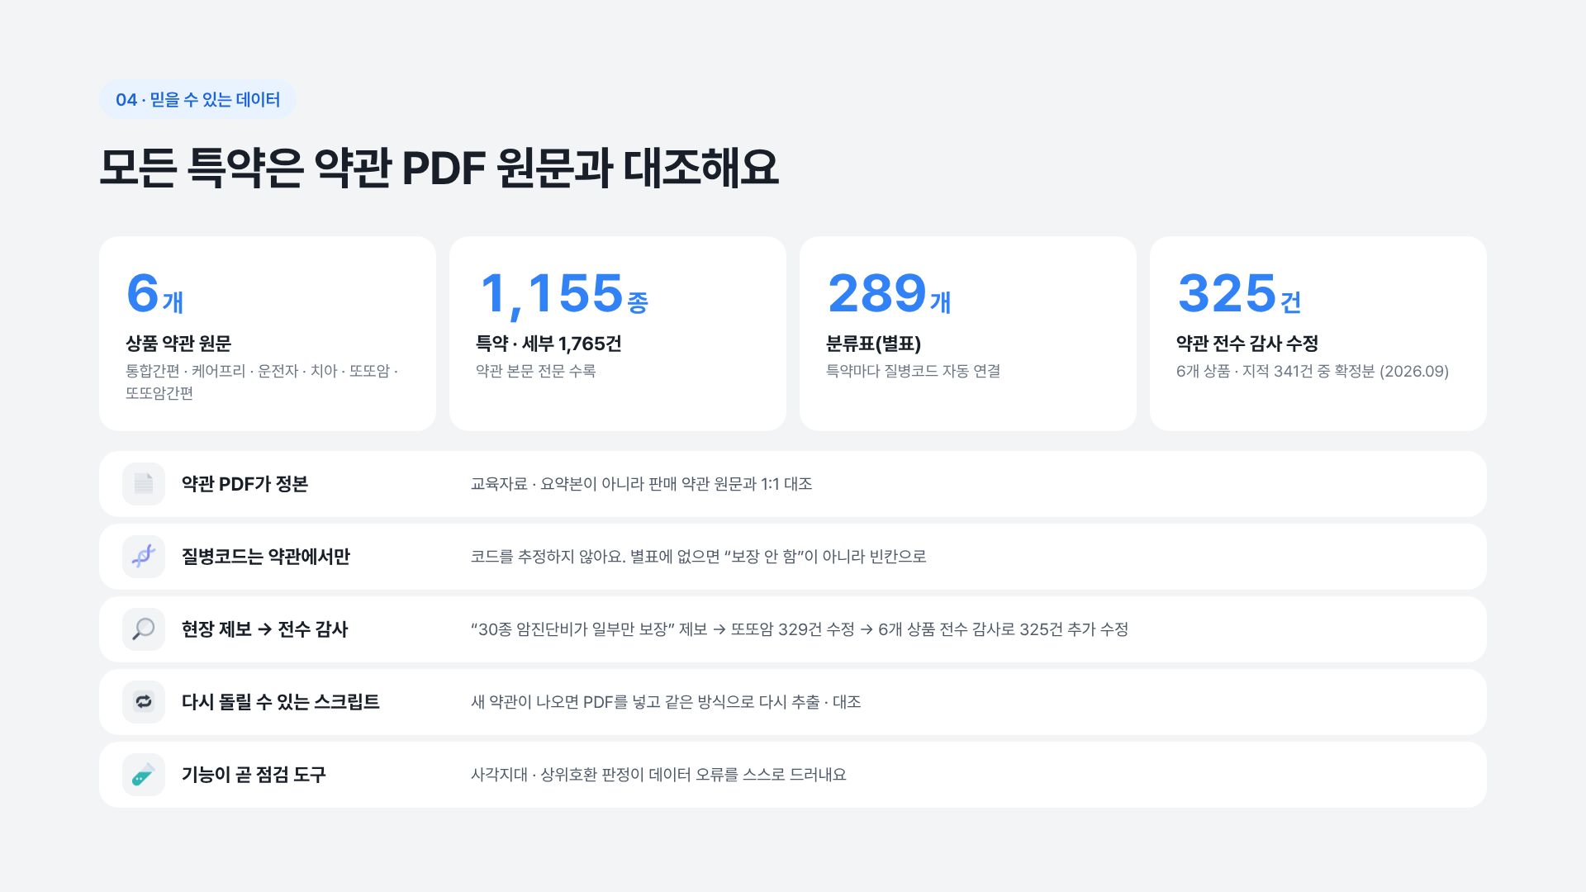
Notes:
데이터를 믿을 수 있는 이유입니다. 6개 상품의 판매 약관 원문에서 특약 1,155종, 세부보장까지 1,765건의 본문을 그대로 담았고, 분류표 289개를 특약마다 질병코드로 연결했습니다. 질병코드는 절대 추정하지 않고, 약관 별표에 없으면 빈칸으로 둡니다. 현장 제보로 시작한 전수 감사에서 2026년 9월에 6개 상품 325건을 바로잡았고, 새 약관이 나오면 같은 스크립트로 다시 대조합니다. 사각지대와 상위호환 판정 자체가 데이터 오류를 드러내는 점검 도구 역할도 합니다.

Slide 30
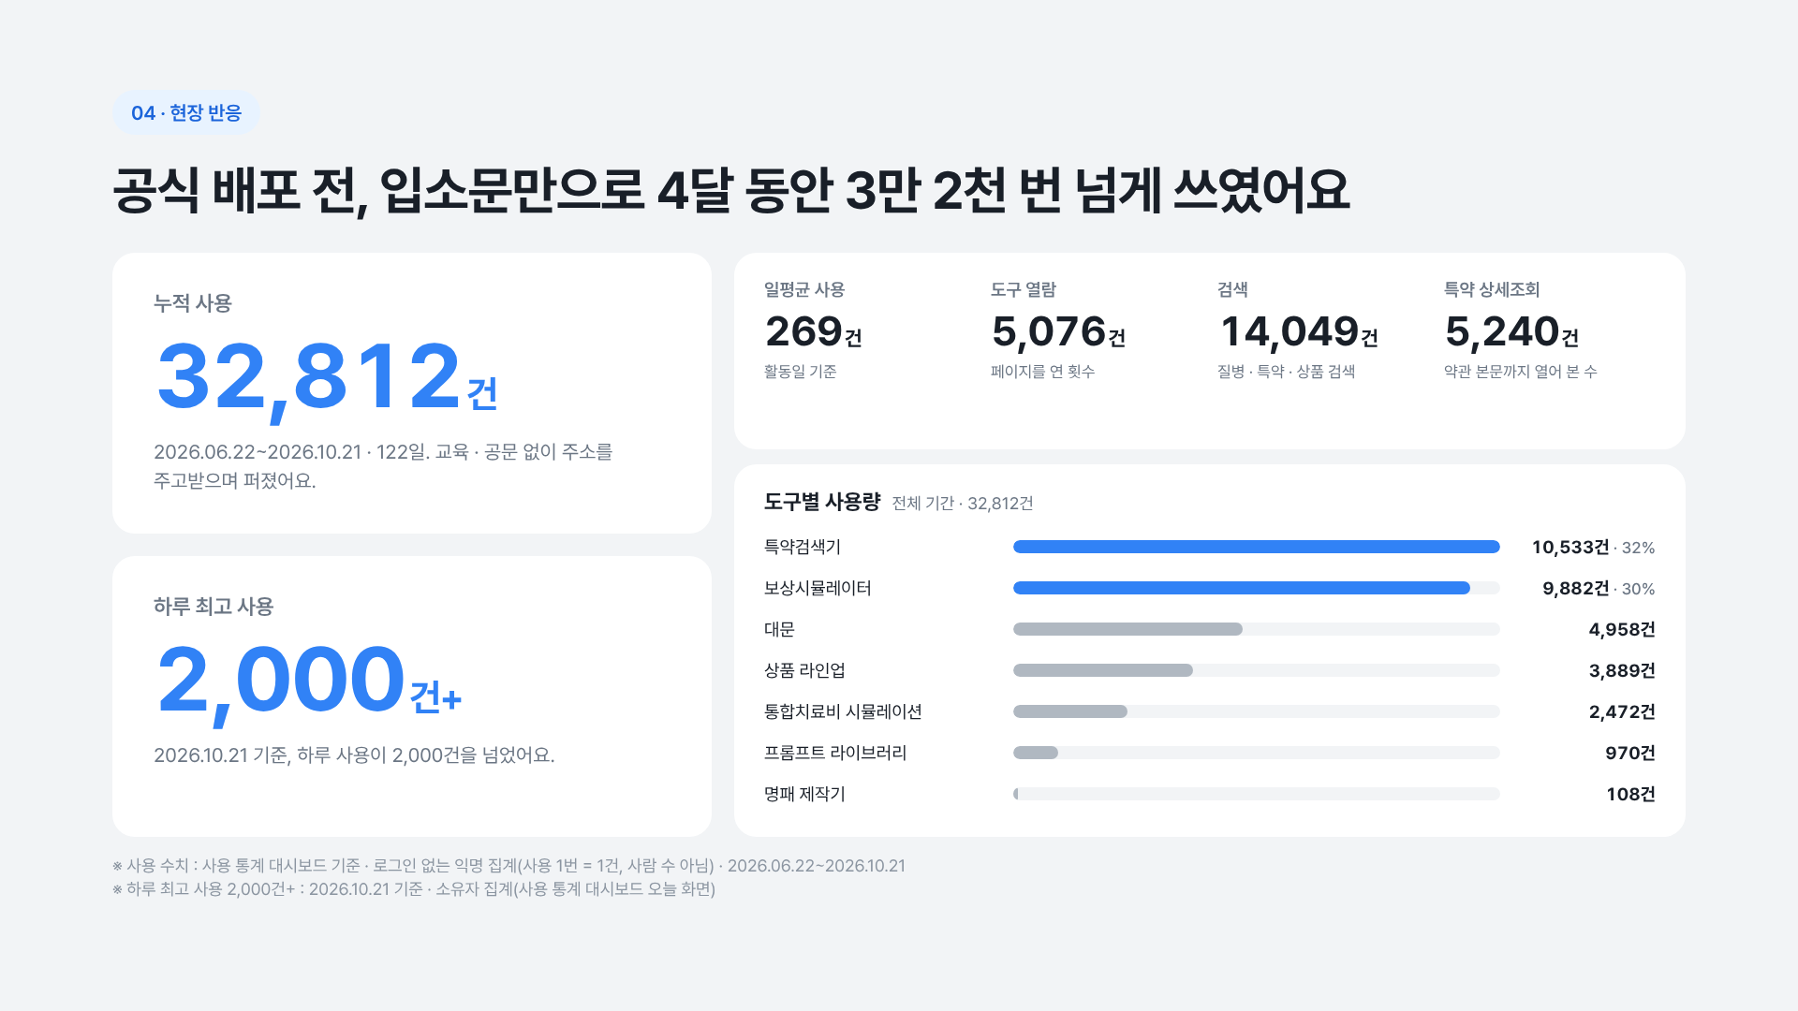
Notes:
현장 반응입니다. 공식 배포나 교육 없이 영업가족끼리 주소를 주고받으며, 6월 22일부터 10월 21일까지 122일 동안 32,812건이 쓰였습니다. 4달 동안 3만 2천 번 넘게 쓰인 셈이고, 하루 평균 269건, 10월 21일에는 하루 사용이 2,000건을 넘었습니다. 도구를 연 횟수는 5,076건입니다. 검색이 14,049건이고, 약관 본문까지 열어 본 특약 상세조회가 5,240건입니다. 도구별로는 특약검색기 32%, 보상시뮬레이터 30%로 두 도구가 사용의 60% 이상을 차지합니다. 사용 건수는 사람 수가 아니라 조회, 검색, 클릭 건수이고, 로그인 없이 익명으로 집계합니다.

Slide 31
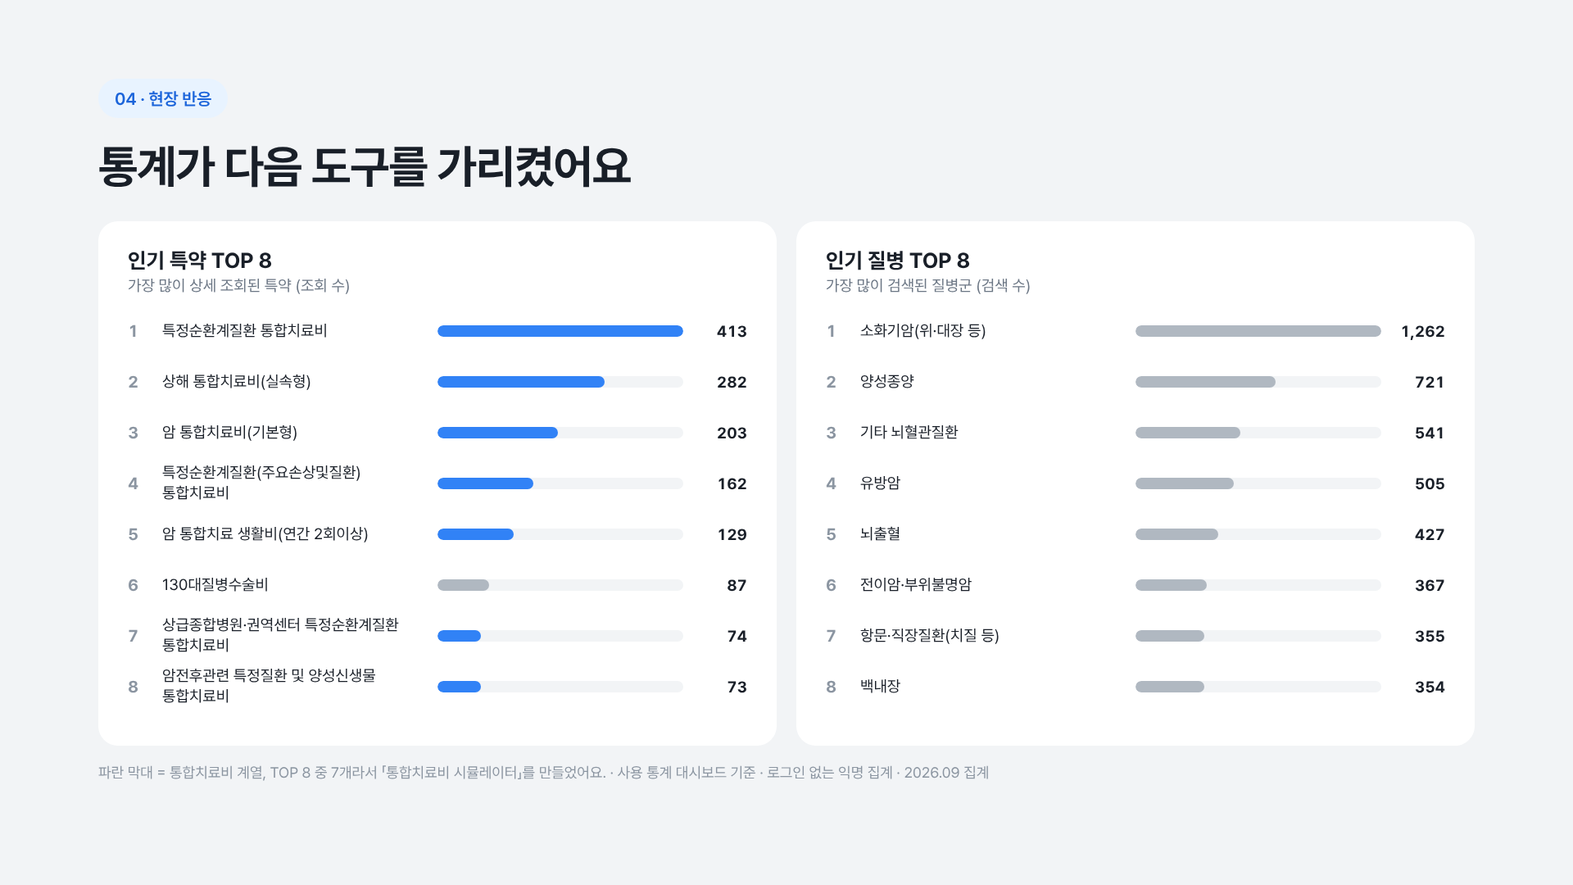
Notes:
사용 통계가 다음 도구를 가리켰습니다. 가장 많이 상세 조회된 특약 상위 8개 중 7개가 통합치료비 계열입니다. 가장 어렵고 가장 많이 찾는 특약이라 통합치료비 시뮬레이터를 만들었습니다. 가장 많이 검색된 질병은 위와 대장 같은 소화기암, 양성종양, 기타 뇌혈관질환, 유방암 순입니다. 모두 2026년 9월에 집계한 사용 통계 대시보드의 익명 집계 기준입니다.

Slide 32
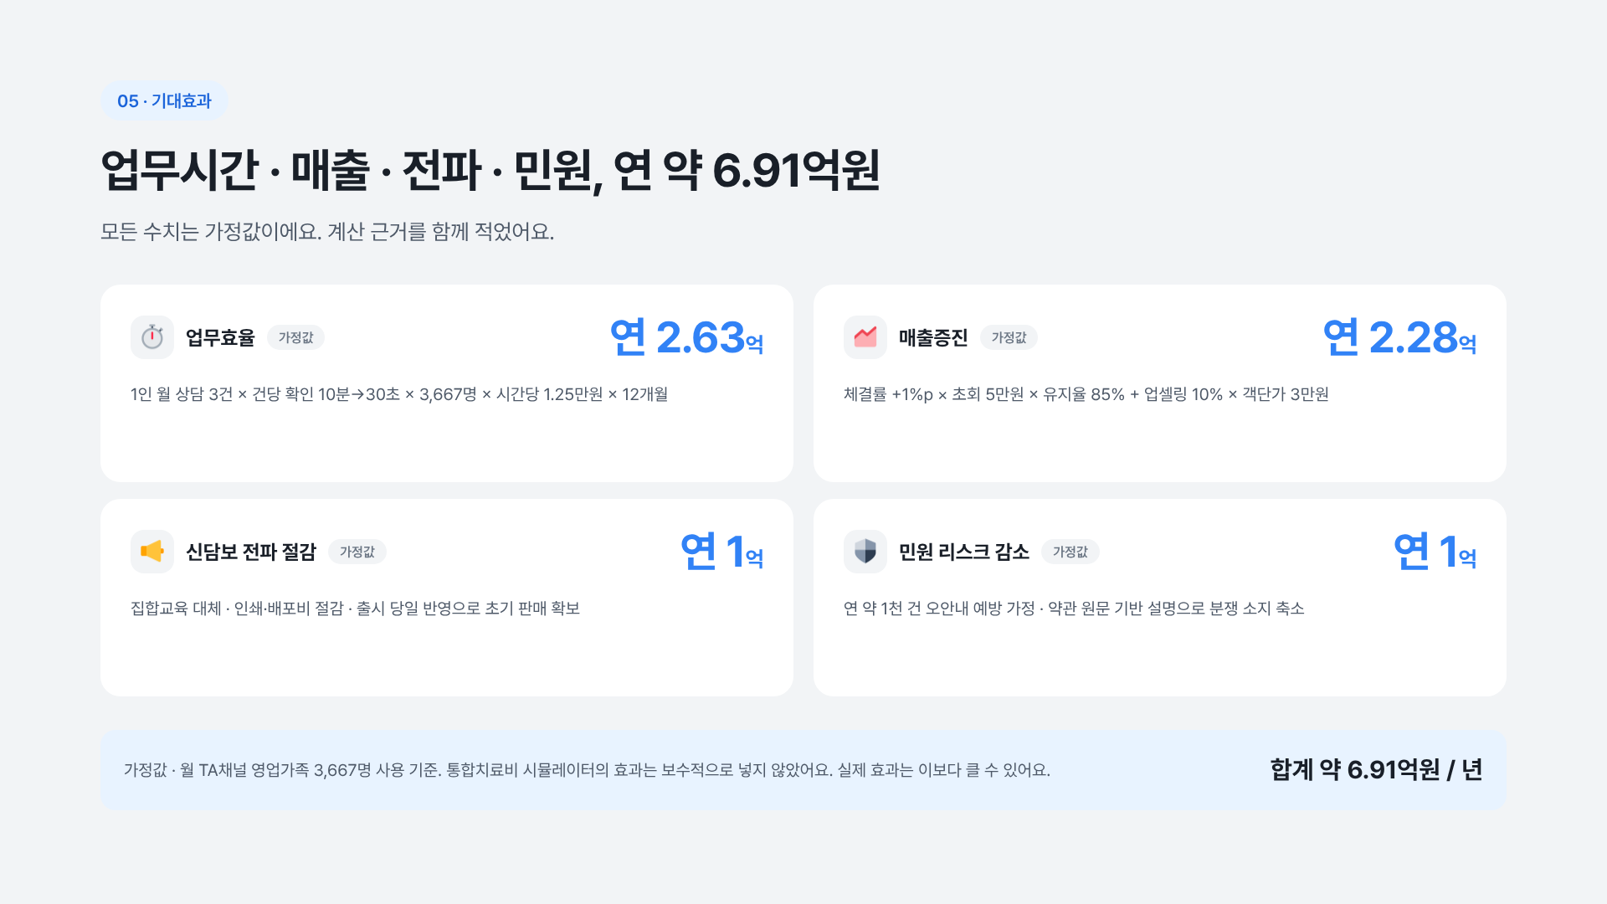
Notes:
연간 기대효과는 약 6.91억원으로 봤습니다. 모두 가정값이고 계산 근거를 함께 적었습니다. 업무효율은 1인 월 상담 3건에서 건당 확인 시간이 10분에서 30초로 줄고, 3,667명, 시간당 1.25만원, 12개월을 곱해 연 2.63억입니다. 매출증진은 체결률 1%p 상승과 업셀링 효과로 연 2.28억, 신담보 전파 절감 연 1억, 민원 리스크 감소 연 1억입니다. 통합치료비 시뮬레이터의 효과는 보수적으로 넣지 않았기 때문에 실제 효과는 더 클 수 있습니다.

Slide 33
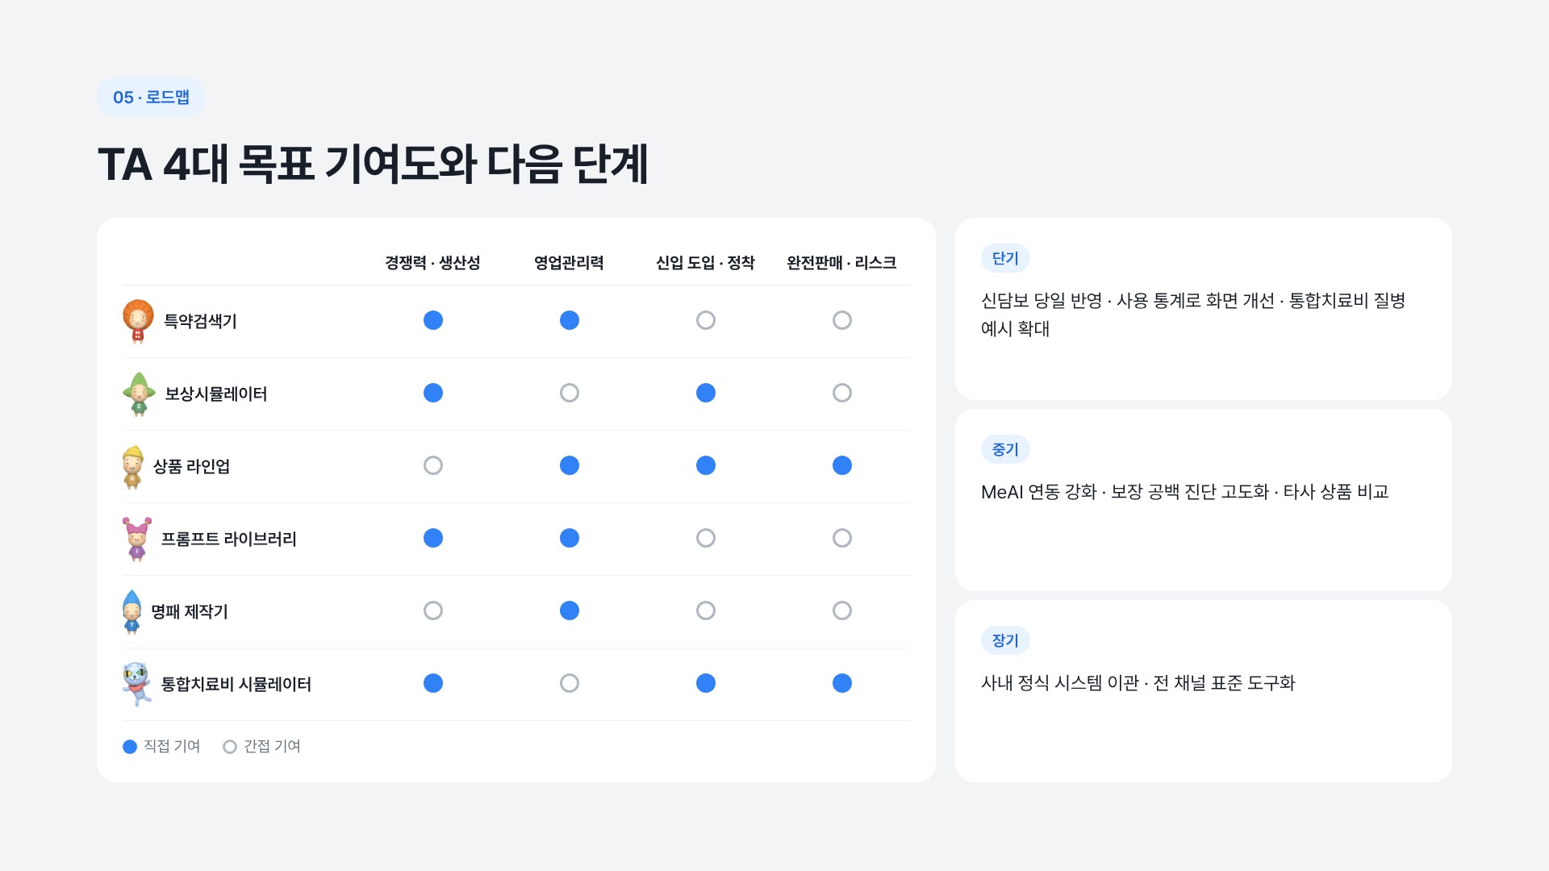
Notes:
여섯 도구가 TA 4대 목표에 어떻게 기여하는지 정리했습니다. 파란 점이 직접 기여, 빈 점이 간접 기여입니다. 다음 단계로 단기에는 신담보 당일 반영과 사용 통계 기반 화면 개선, 통합치료비 질병 예시 확대를 하고, 중기에는 MeAI 연동 강화, 보장 공백 진단 고도화, 타사 상품 비교를, 장기에는 사내 정식 시스템 이관과 전 채널 표준 도구화를 목표로 합니다.

Slide 34
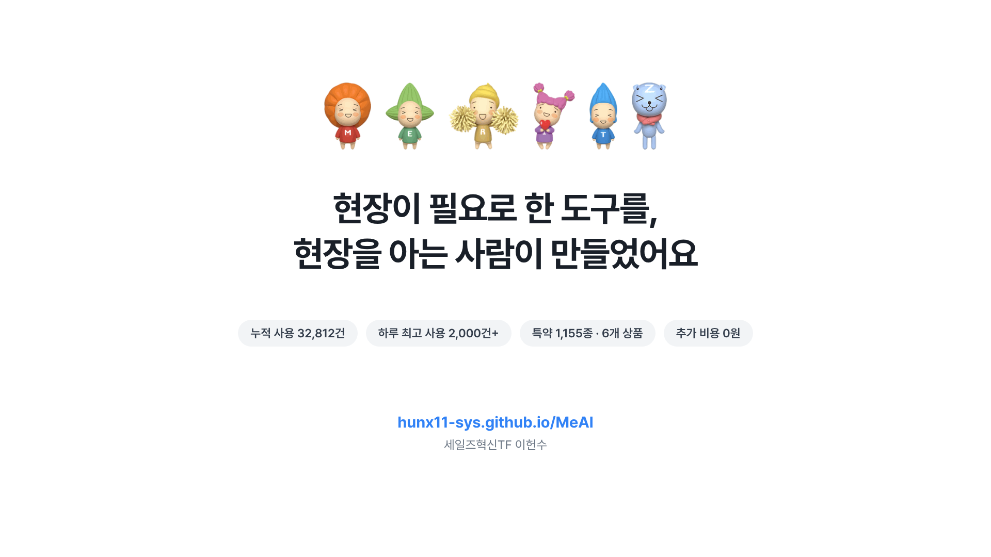
Notes:
현장이 필요로 한 도구를, 현장을 아는 사람이 만들었습니다. 122일 동안 누적 사용 32,812건, 하루 최고 사용 2,000건 이상, 특약 1,155종, 추가 비용 0원입니다. 주소는 hunx11-sys.github.io/MeAI입니다. 감사합니다.

